Slide 1
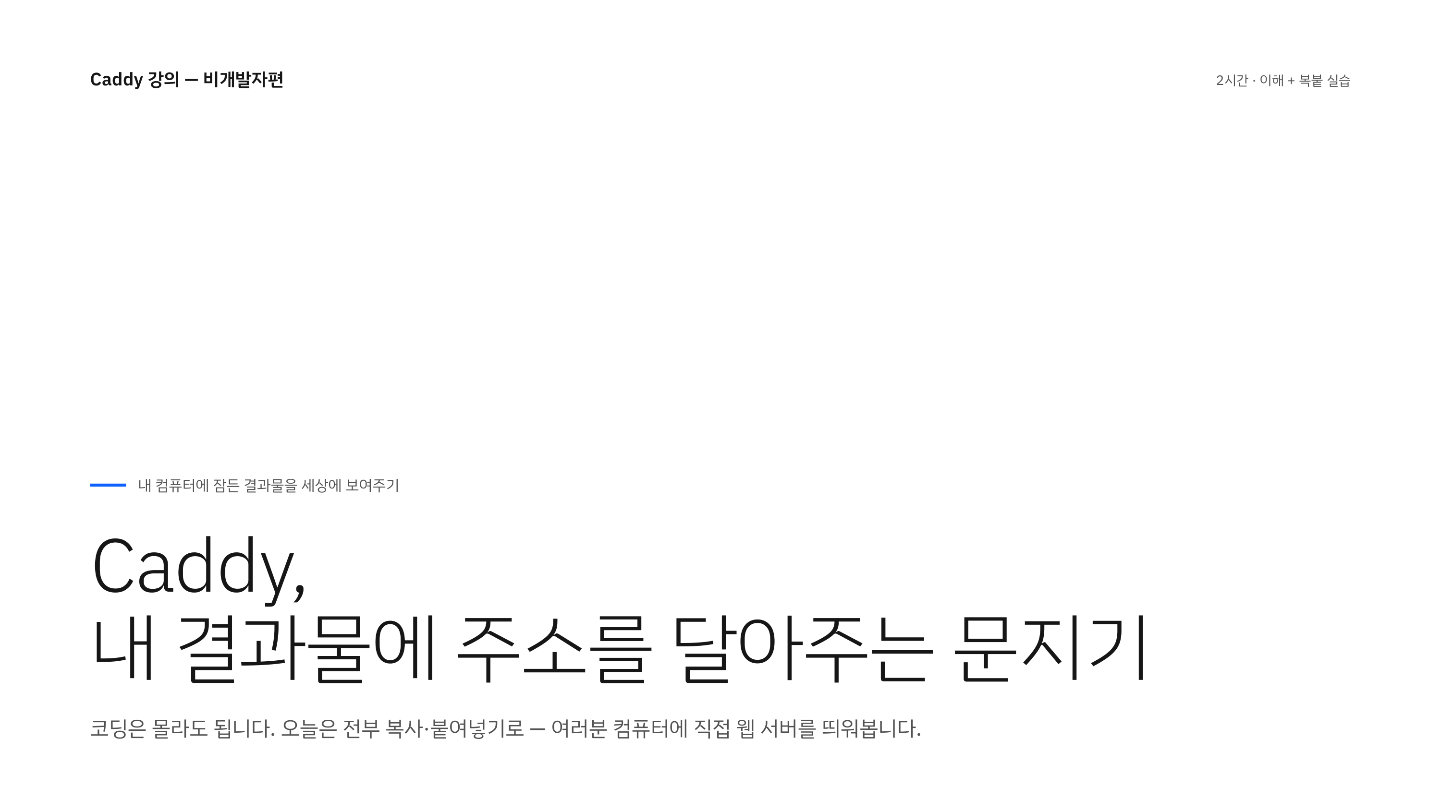
Notes:
인사. 오늘 목표 두 가지: 1부는 '내가 만든 것을 남에게 보여주는 구조'를 그림으로 이해하고, 2부는 복붙만으로 내 컴퓨터에 HTTPS 사이트를 직접 띄운다. 코딩 몰라도 됨, 타이핑 없음, 전부 복붙 — 처음에 안심시키기. Docker Desktop 설치 여부 확인.

Slide 2
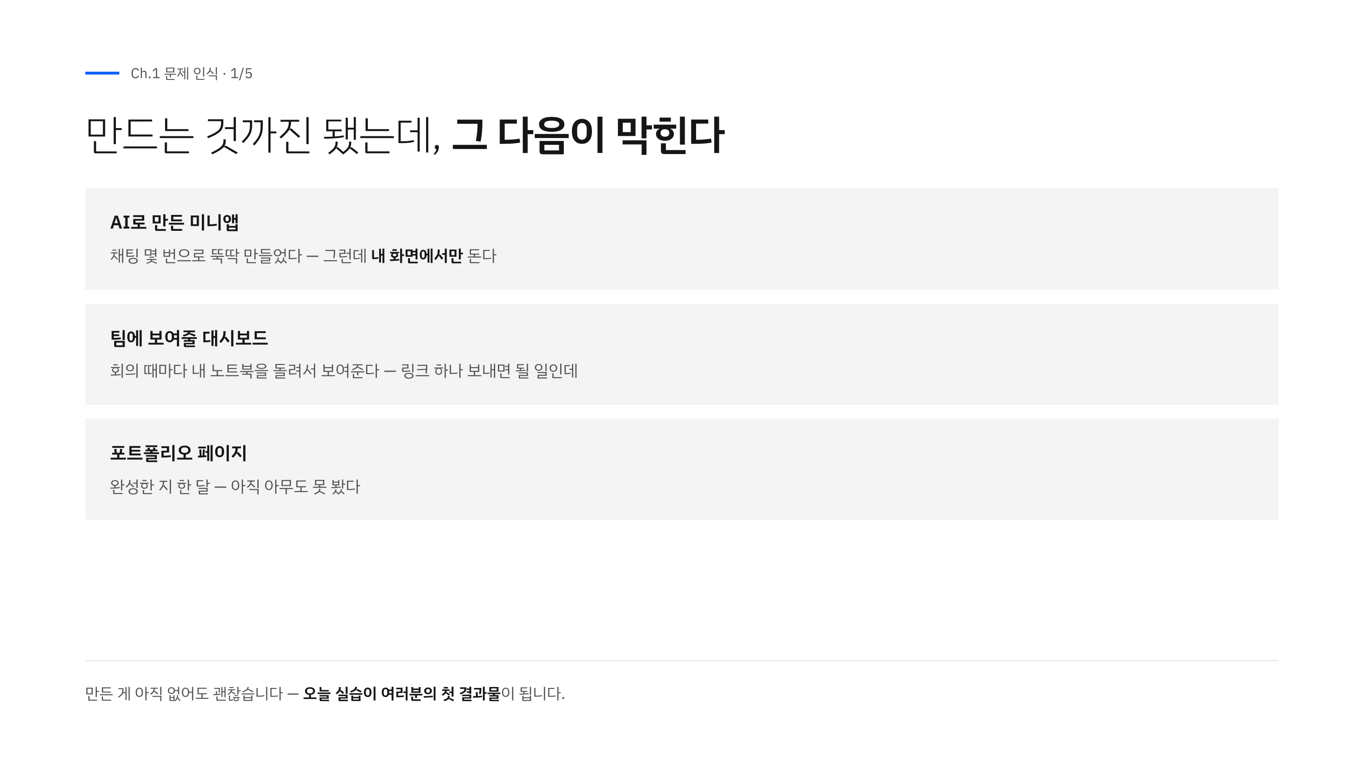
Notes:
공감 유도 — 세 카드 중 하나는 본인 얘기일 것. 만든 게 없는 분도 괜찮다고 미리 말하기: 오늘 실습 자체가 첫 결과물이 된다. AI로 만드는 것까진 쉬워졌는데 '보여주기'가 막히는 시대라는 프레임.

Slide 3
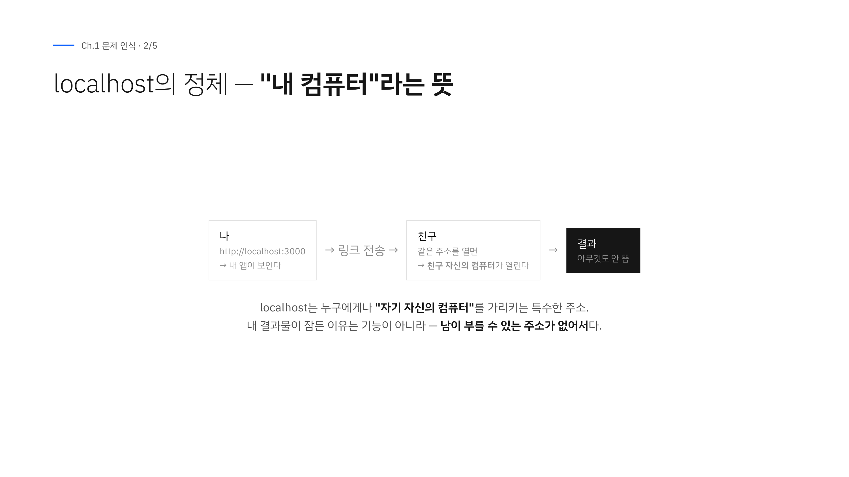
Notes:
상황극: localhost:3000 링크를 카톡으로 보냈다 — 상대방에겐 뭐가 뜨나? 아무것도 안 뜨거나 엉뚱한 게 뜬다. localhost = '내 컴퓨터'라는 뜻이라 각자 자기 컴퓨터를 가리키기 때문. :3000은 문 번호(12번에서 다시). 이 한 장이 오늘 문제의 전부.

Slide 4
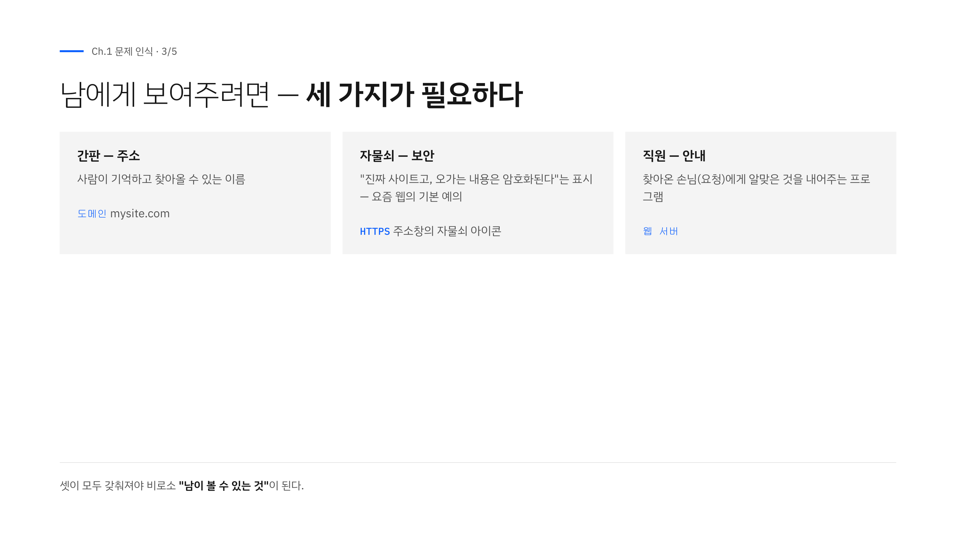
Notes:
가게 개업 비유로 세 요소를 한 번에. 간판=도메인, 자물쇠 달린 문=HTTPS, 손님 맞는 직원=서버. 셋 중 하나라도 없으면 '남이 볼 수 있는 것'이 안 된다. 다음 장에서 '손으로 하면 왜 힘든가'.

Slide 5
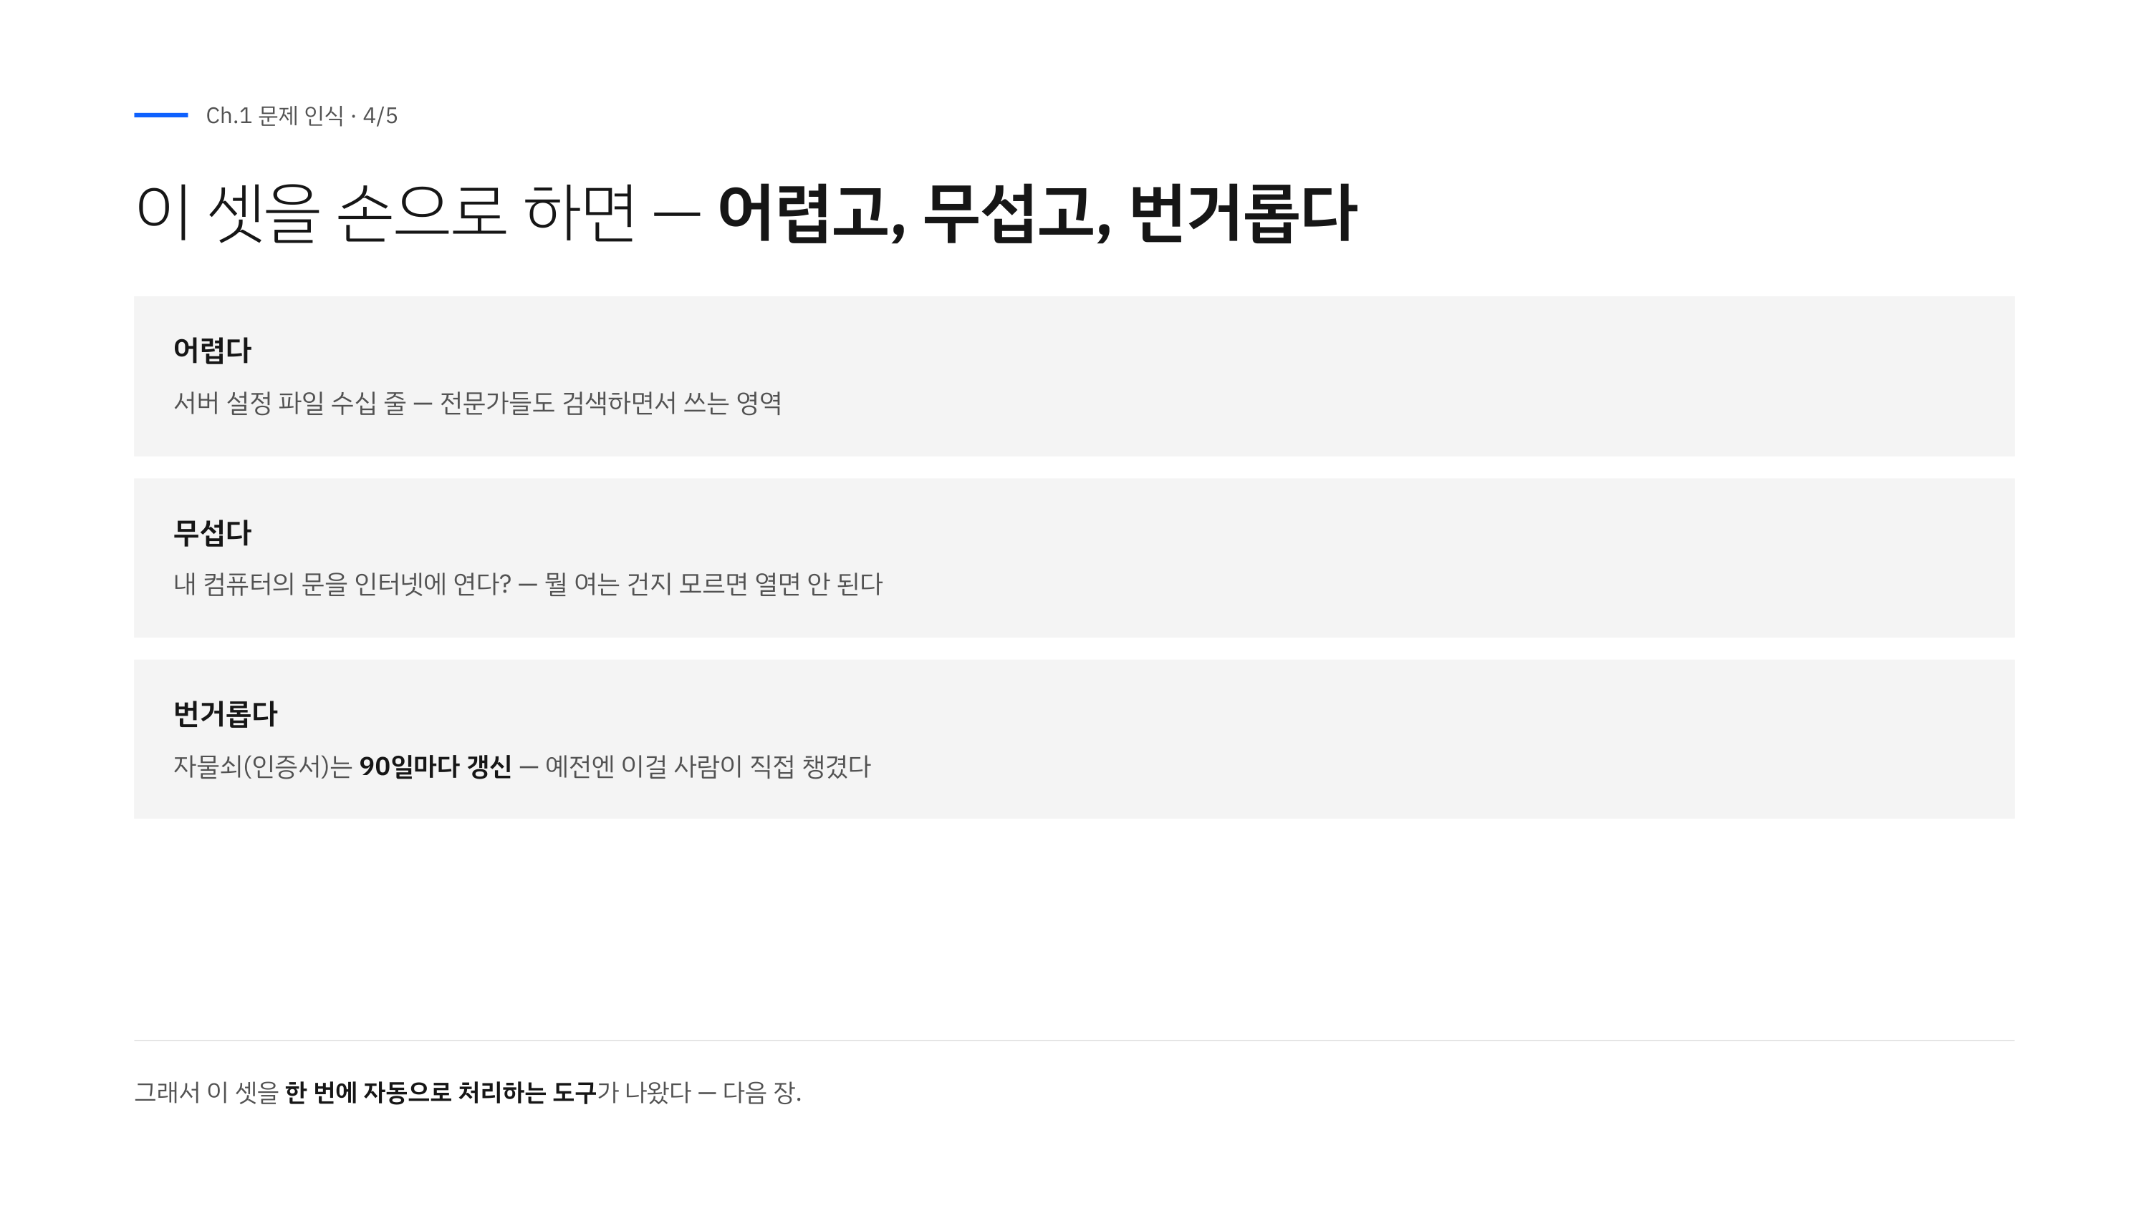
Notes:
겁주기가 아니라 '그래서 자동화 도구가 나왔다'로 연결하는 장. 각각이 원래 전문 영역이었다 — 설정 수십 줄, 문 열기의 공포, 90일마다 인증서 갱신. 예전엔 이걸 다 사람이 했고, 지금은 도구가 대신한다.

Slide 6
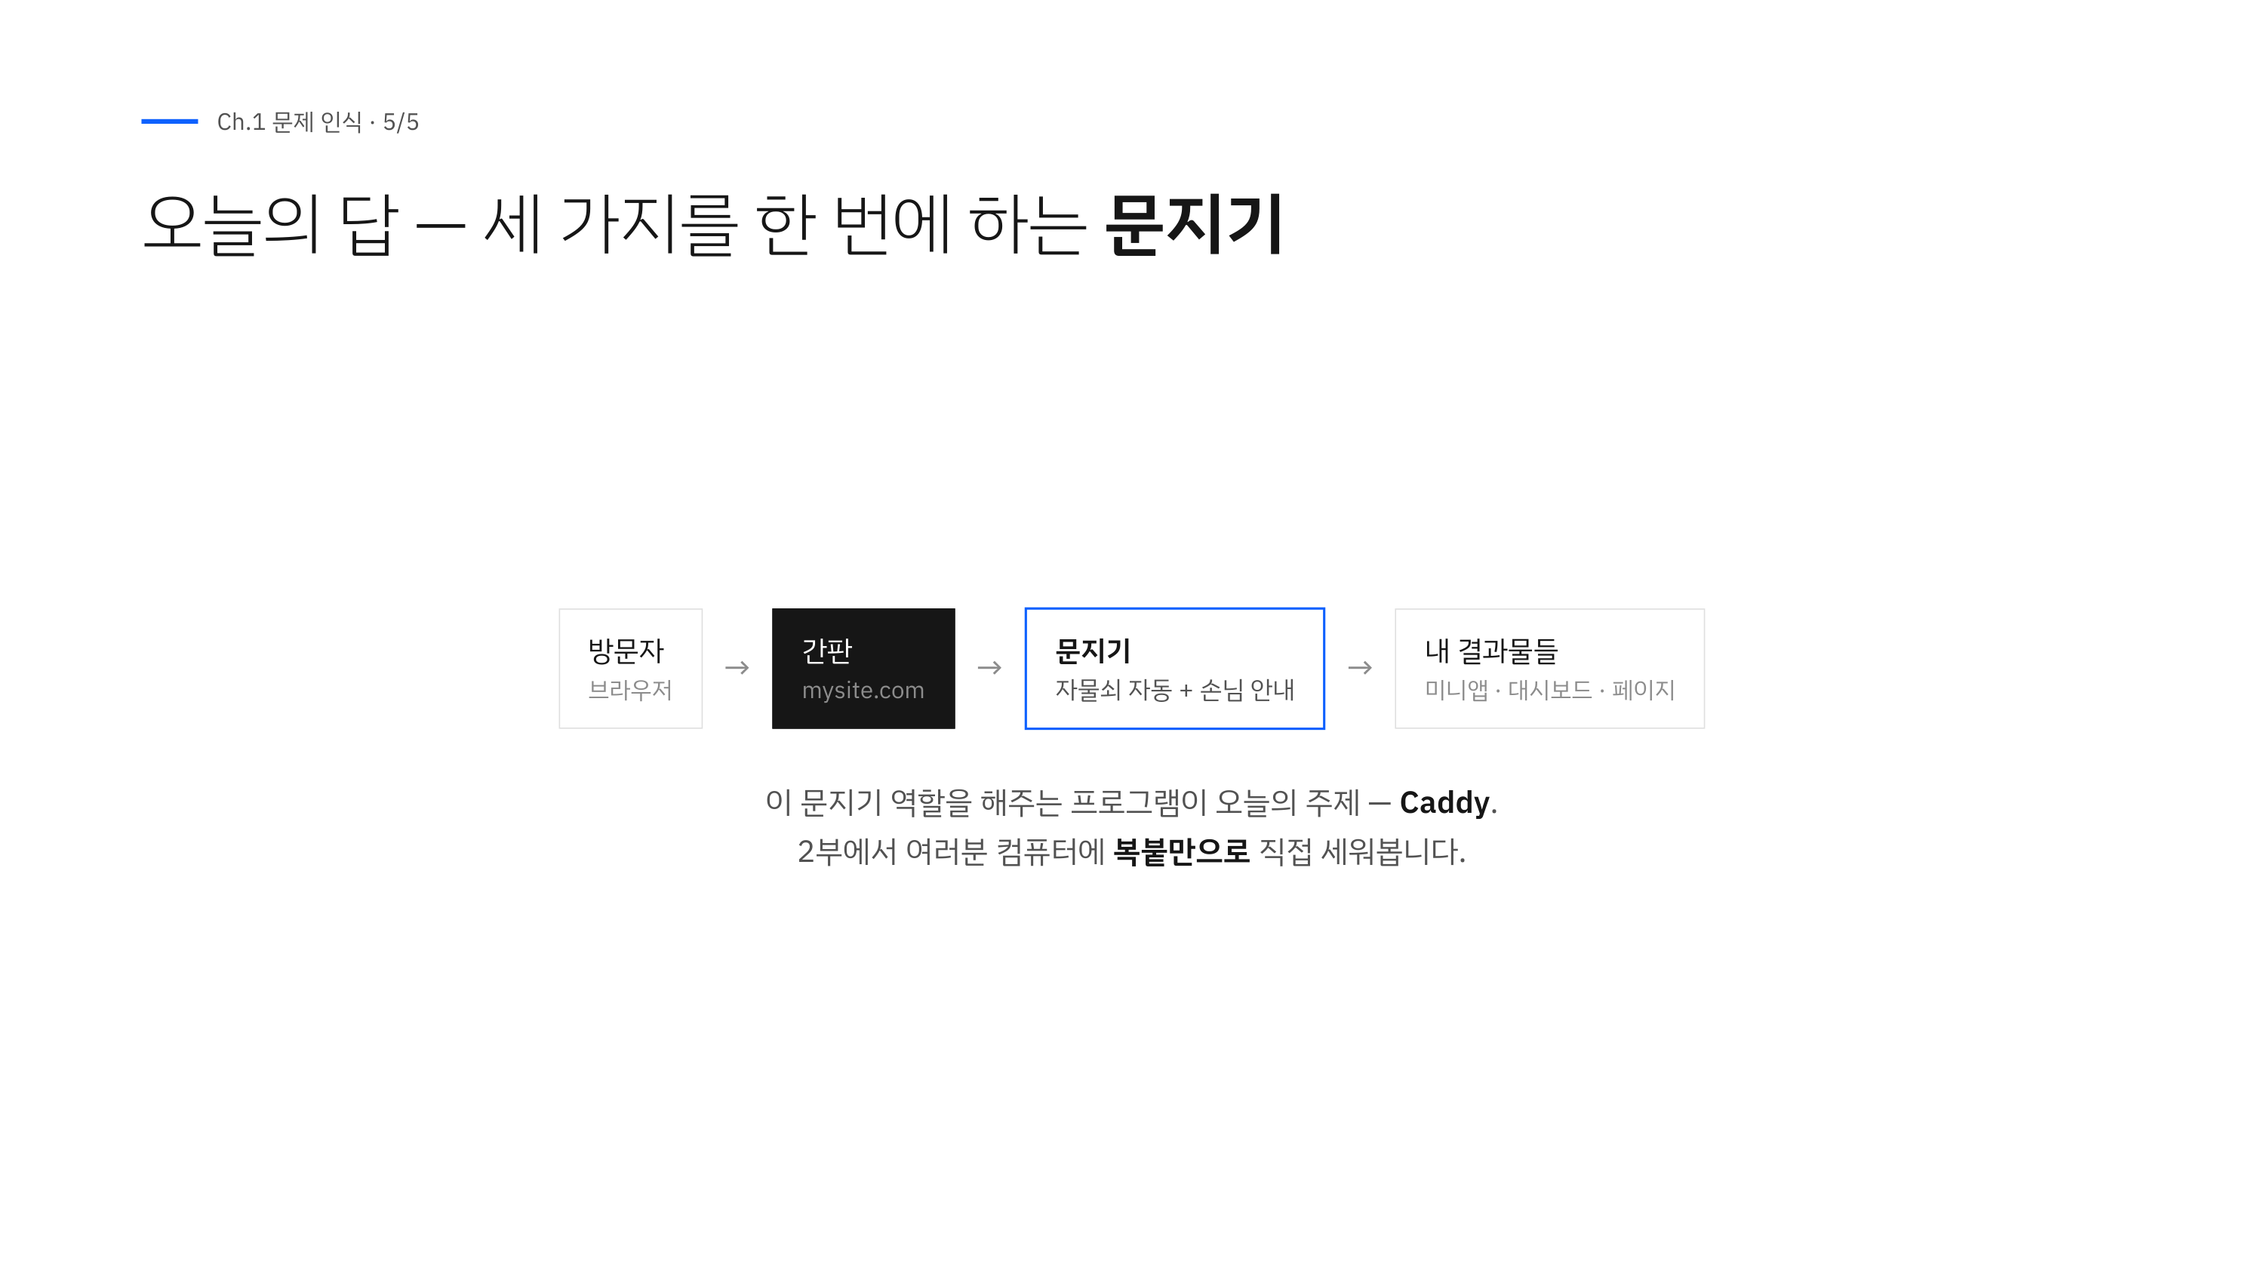
Notes:
오늘의 그림 완성: 결과물들 앞에 문지기 하나를 세운다. 문지기가 주소·자물쇠·안내를 일괄 처리. 그 문지기 도구가 Caddy. 목표 선언 — 2부에서 여러분 PC에 이 문지기를 직접 세운다. 복붙으로.

Slide 7
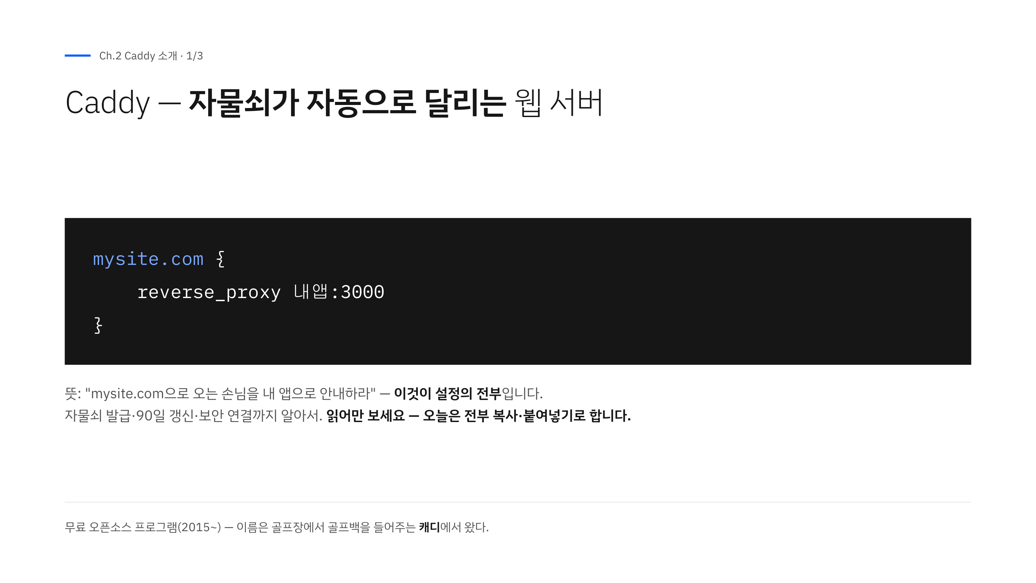
Notes:
자물쇠(HTTPS)가 자동으로 달리는 웹 서버. 설정 2줄 실물 — '읽어만 보세요, 오늘 우리는 전부 복붙으로 합니다' 안심 멘트 필수. 뜻만 풀기: mysite.com으로 오는 손님을 내 앱으로 안내하라. 이 두 줄에 인증서 발급·갱신·자물쇠 전부 포함.

Slide 8
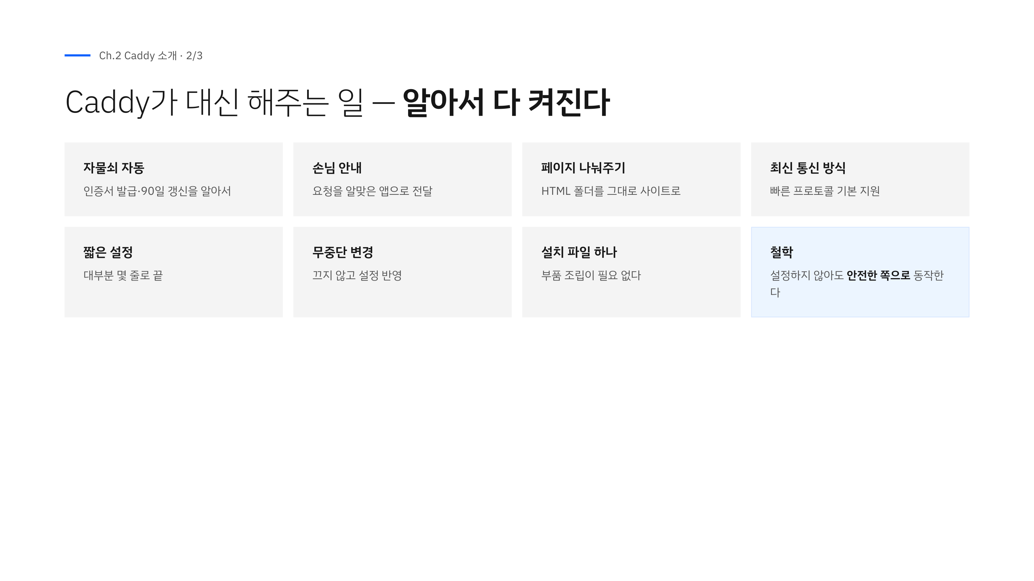
Notes:
필요한 게 다 들어있고 알아서 켜진다. 타일 빠르게 — 각 5초. 마지막 파란 타일이 핵심 철학: 설정 안 해도 안전한 쪽으로 동작. 비개발자에게 이 철학이 곧 '우리가 써도 되는 이유'.

Slide 9
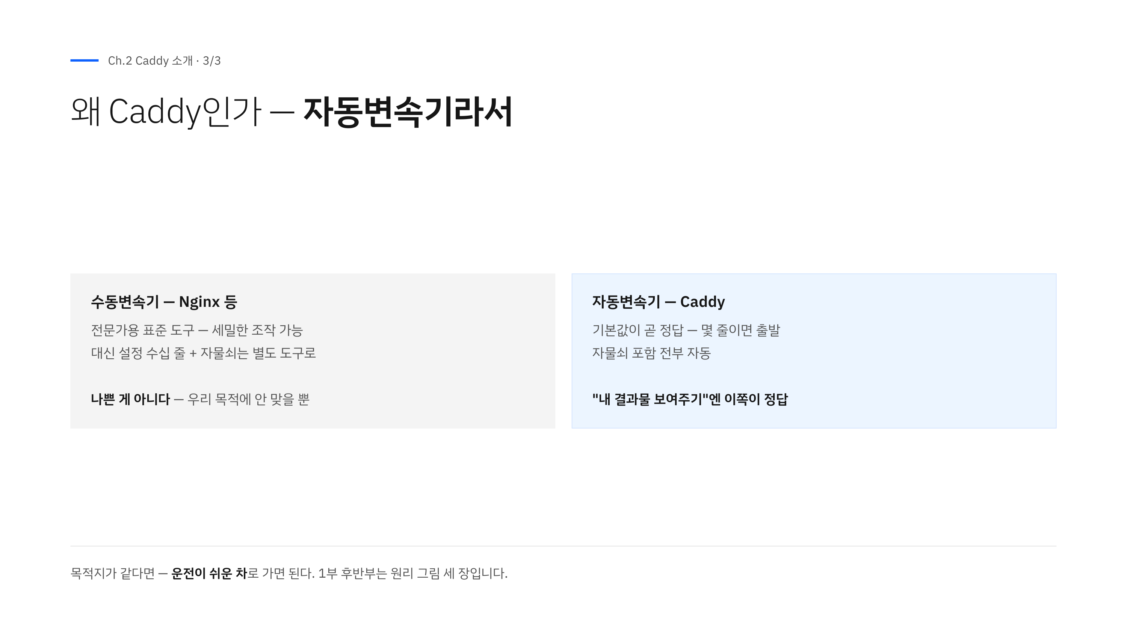
Notes:
Nginx 비교표 대신 비유 한 장. 수동변속기(Nginx)는 전문가에게 강력한 도구고 나쁜 게 아니다 — 다만 우리 목적(내 결과물 보여주기)엔 자동이 정답. '개발자들이 쓰는 건 따로 있던데요' 질문 선제 차단.

Slide 10
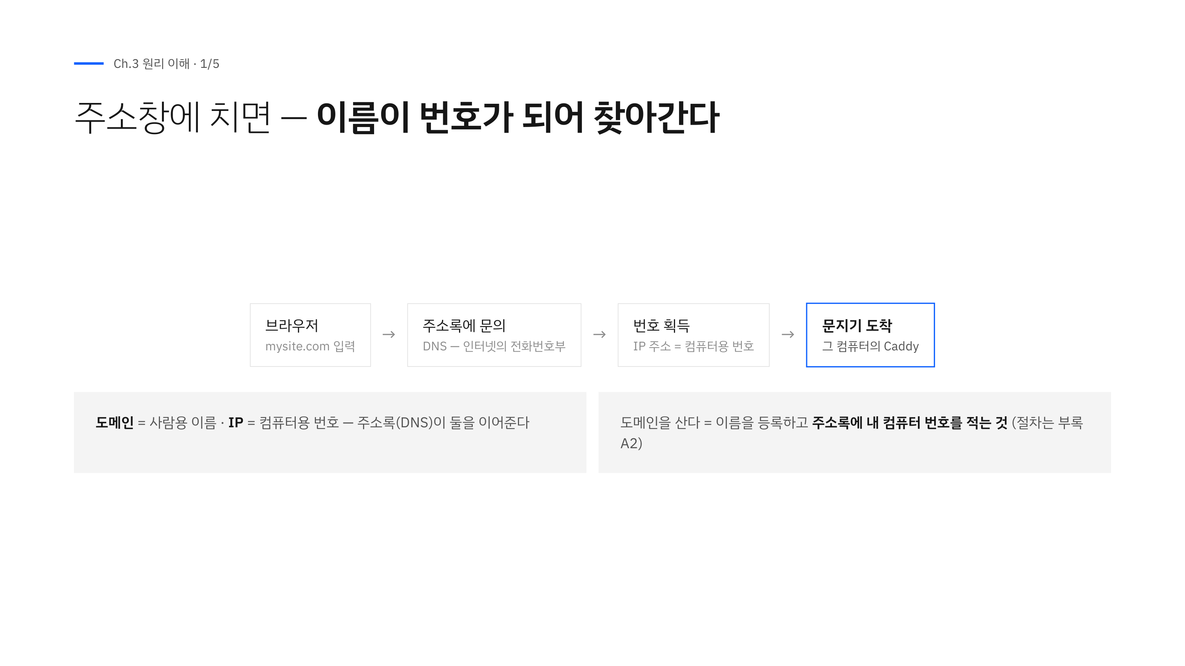
Notes:
원리 1/3 — 주소의 여행. 도메인은 사람용 이름, DNS는 주소록(전화번호부), IP는 컴퓨터용 번호. 이름 검색 → 번호 획득 → 그 건물로 찾아감 → 문지기가 맞이함. 외울 필요 없고 그림 하나면 된다고 안심.

Slide 11
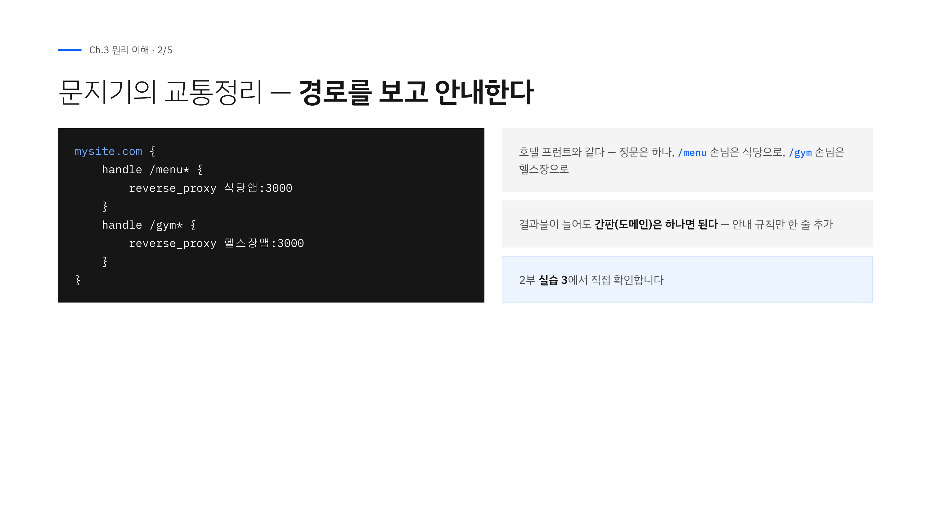
Notes:
원리 2/3 — 경로 라우팅. 호텔 프런트 비유: 같은 정문으로 들어와도 /menu 손님은 식당, /gym 손님은 헬스장. 설정 실물은 읽기용 — 실습 3에서 직접 확인하게 된다고 예고.

Slide 12
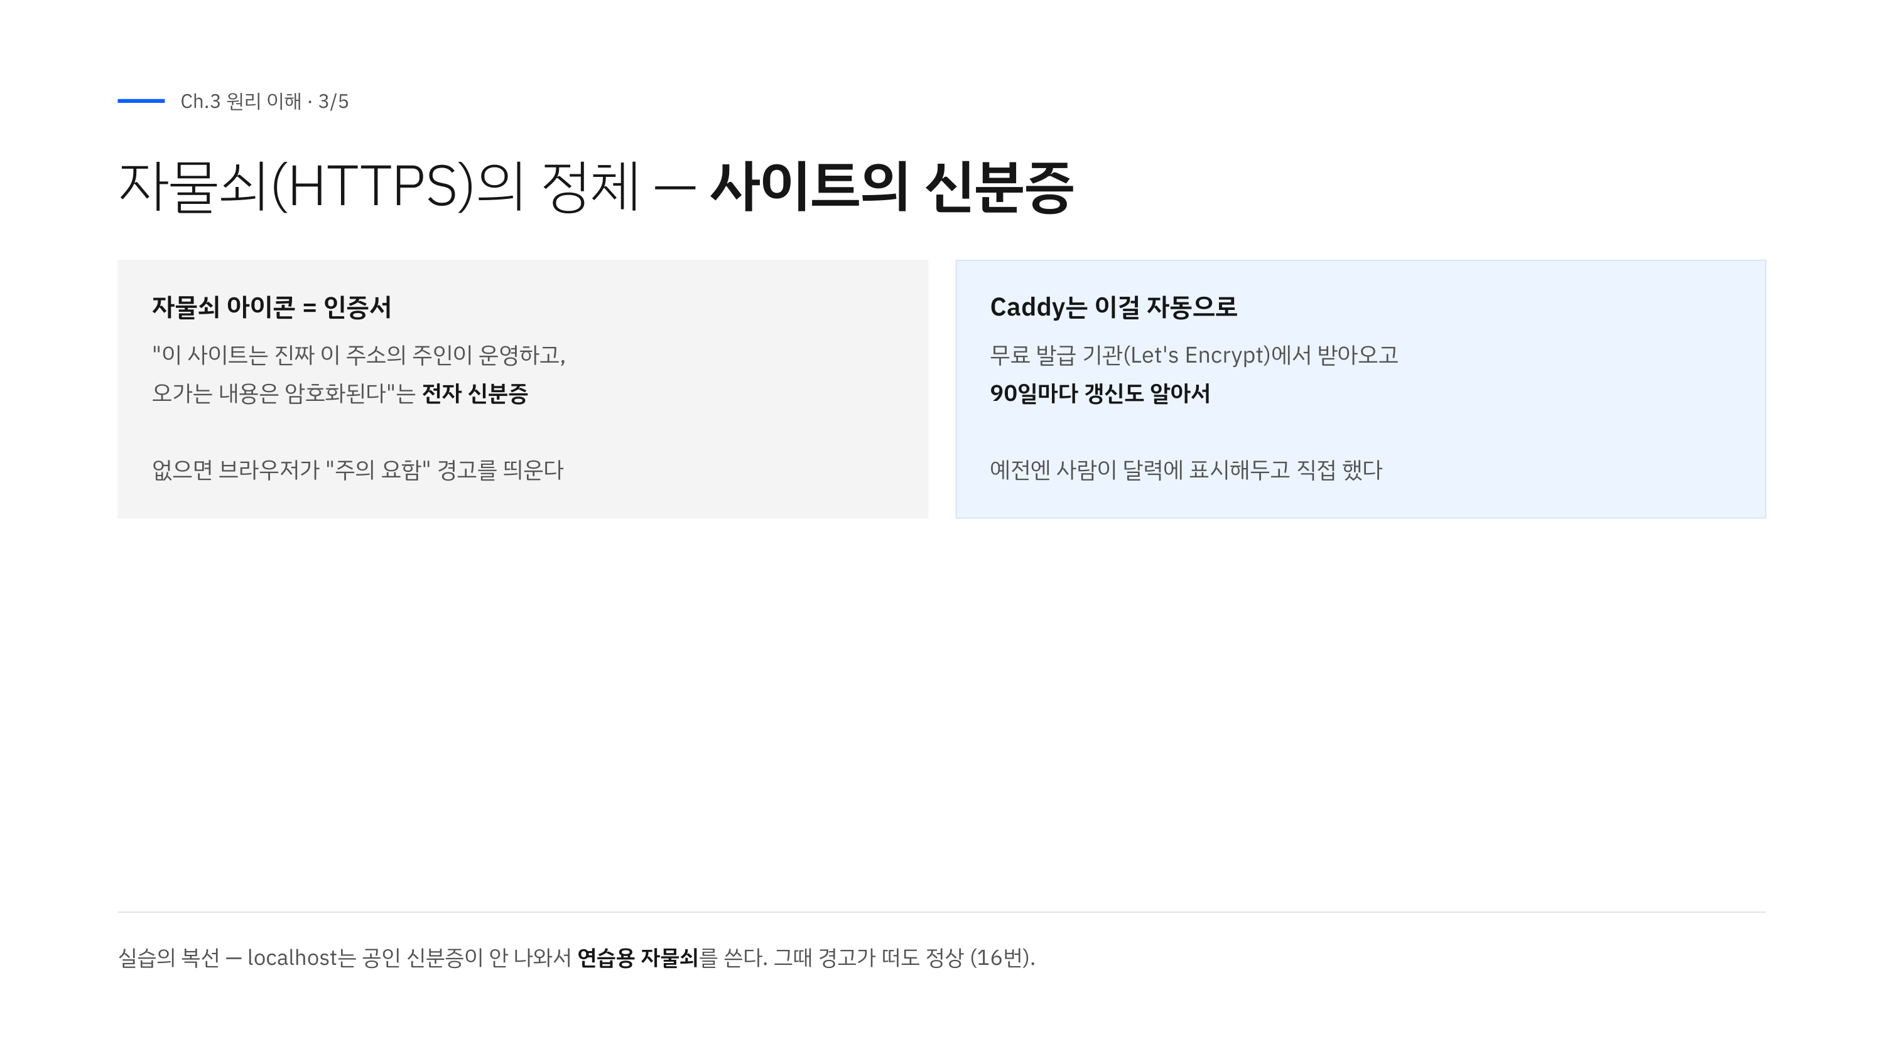
Notes:
원리 3/3 전반 — HTTPS와 인증서. 자물쇠 아이콘 = 신분증(인증서): 진짜 사이트 + 암호화 보증. 무료 발급 기관(Let's Encrypt)에서 받는데 90일마다 갱신 — 예전엔 사람이 했고 Caddy는 자동. 실습에서 볼 경고의 복선: localhost는 공인 신분증이 안 나와서 연습용을 쓴다.

Slide 13
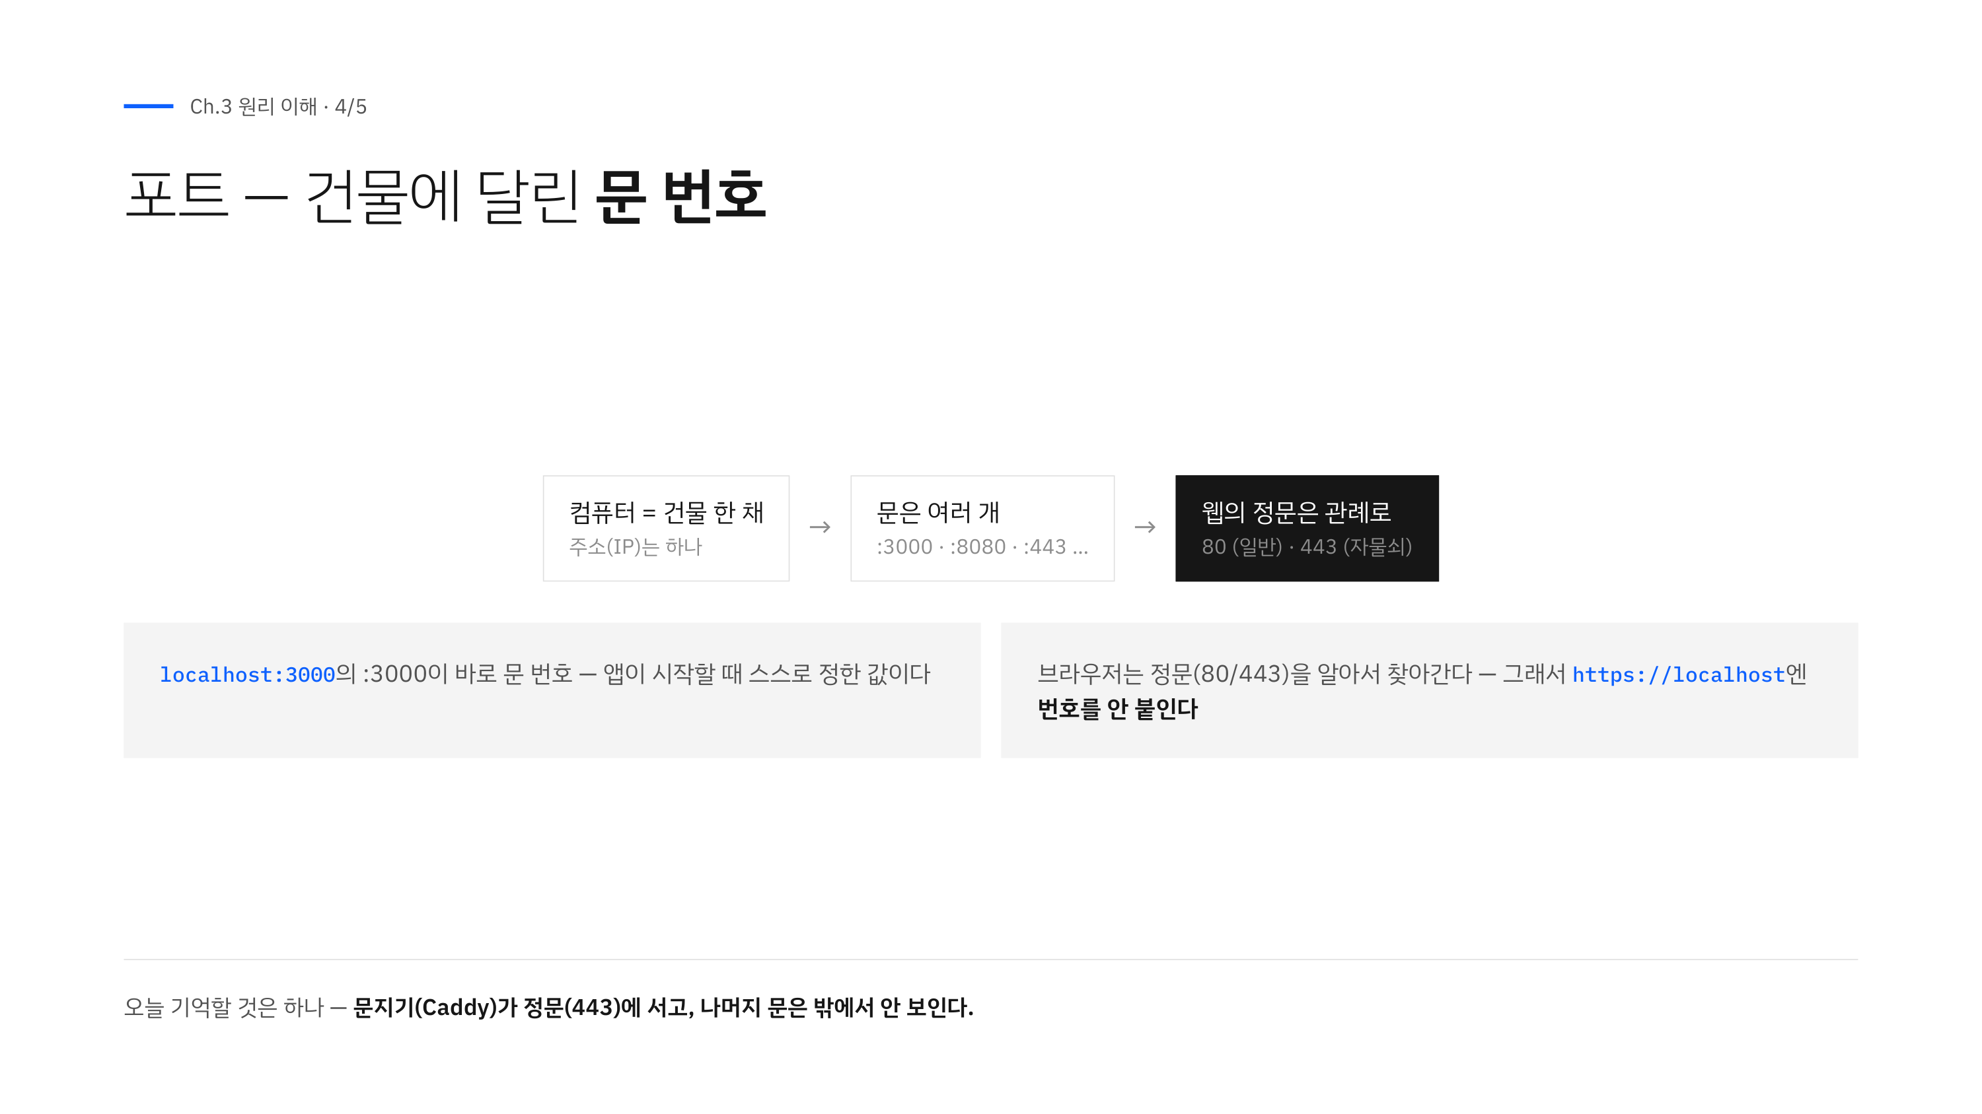
Notes:
원리 3/3 후반 — 포트. 건물 하나(컴퓨터)에 문이 여러 개, 번호로 구분. localhost:3000의 :3000이 그것. 웹의 정문은 80(일반)/443(자물쇠) — 관례라 브라우저가 알아서 찾아간다. 그래서 https://localhost엔 번호를 안 붙인다. 깊이는 여기까지 — 더 파지 않기.

Slide 14
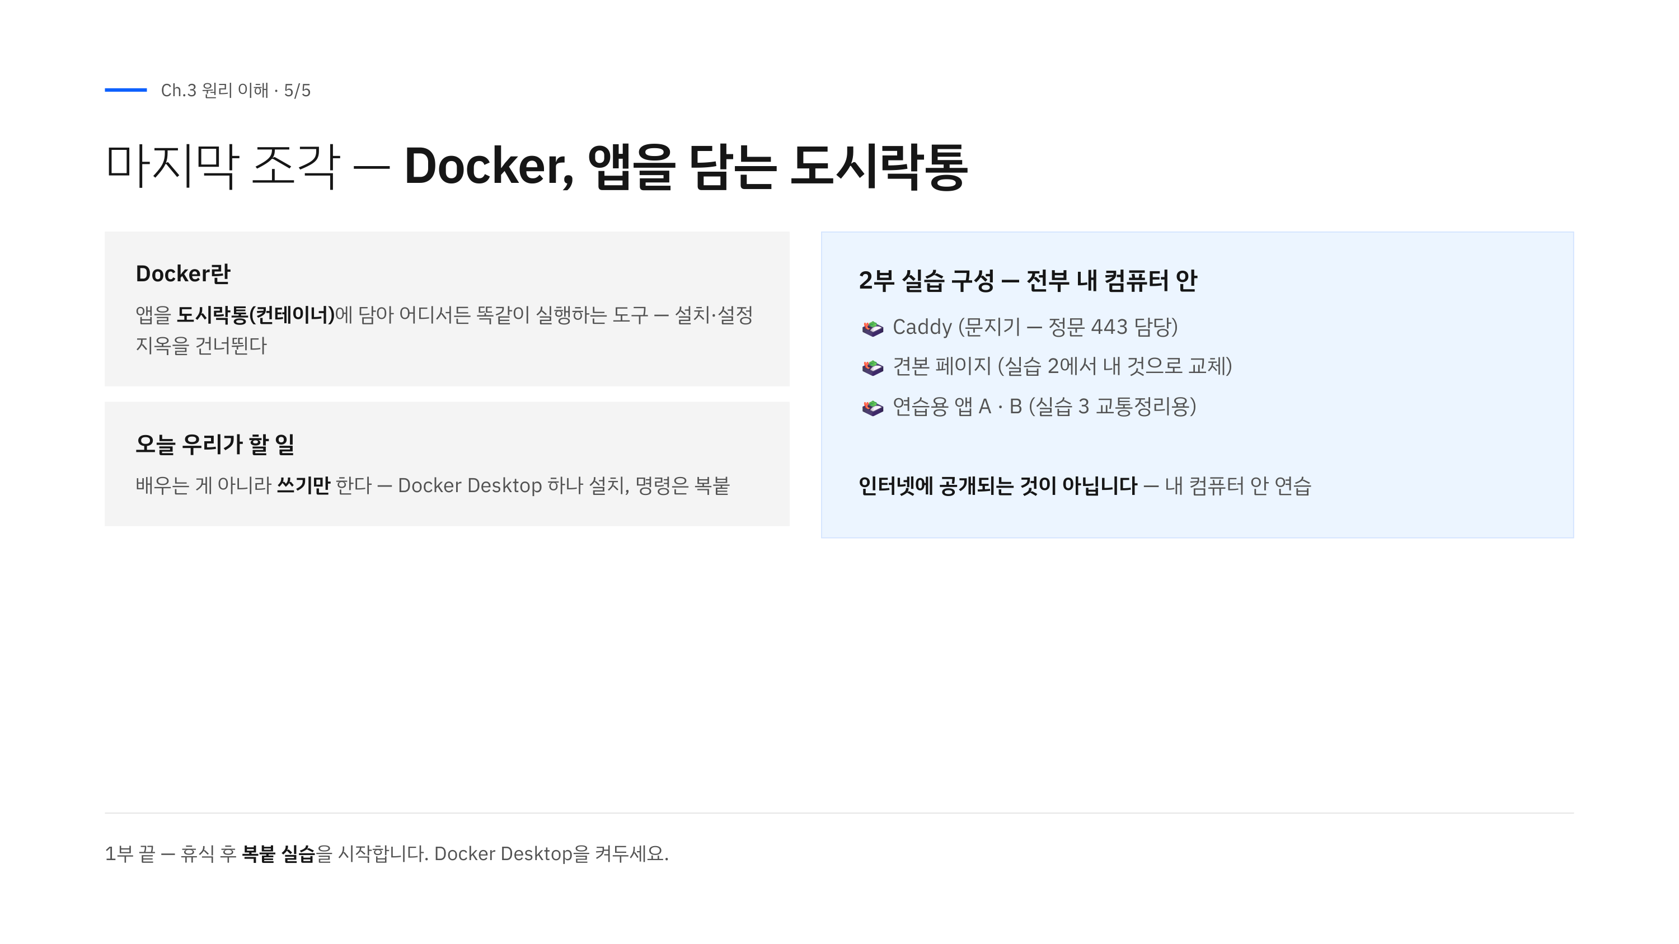
Notes:
Docker는 배우는 게 아니라 오늘 쓰기만 한다 — 앱을 도시락통에 담아 어디서든 똑같이 실행. 설치 지옥 스킵용. 실습 구성도: 내 PC 안에 Caddy 통 + 견본 페이지 + 연습용 앱 2개. 전부 내 컴퓨터 안 — 인터넷 공개 아님 강조. 1부 끝, 휴식 안내.

Slide 15
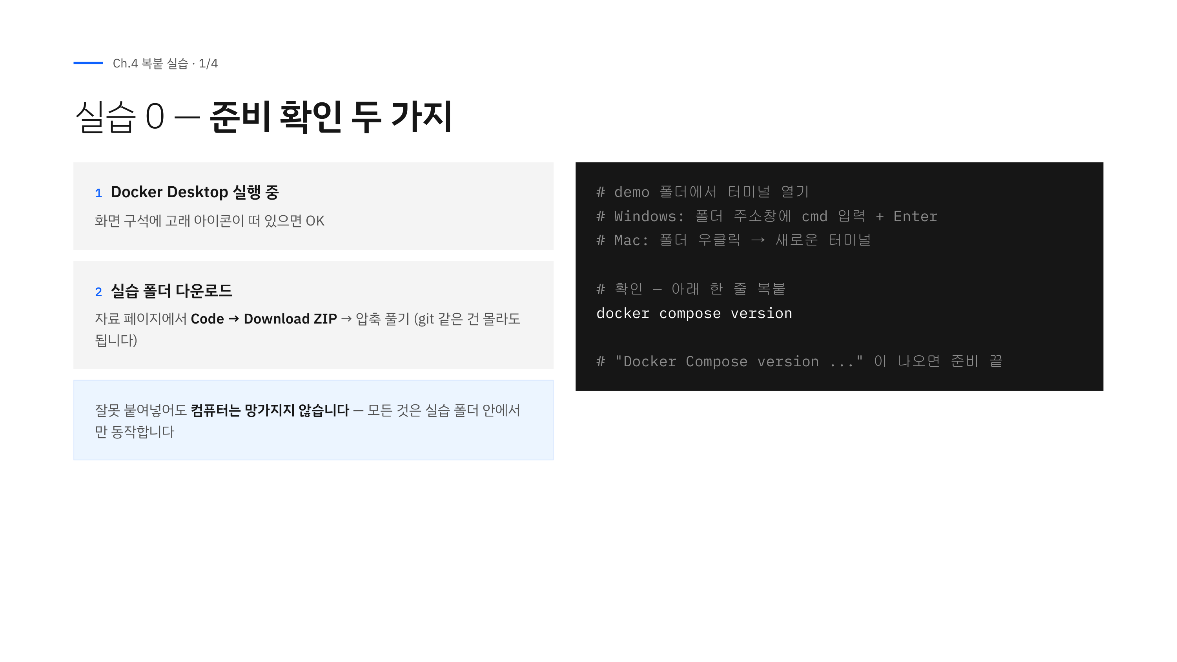
Notes:
체크 2개만: Docker Desktop 켜짐(고래 아이콘) + ZIP 다운로드·압축 해제. git 몰라도 된다 — Code 버튼 → Download ZIP. 확인 명령 복붙 후 버전 나오면 준비 끝. 여기서 전원 통과할 때까지 기다리기 — 낙오 방지가 최우선. 안심 멘트: 잘못돼도 컴퓨터 안 망가진다, 실습 폴더 안에서만 논다.

Slide 16
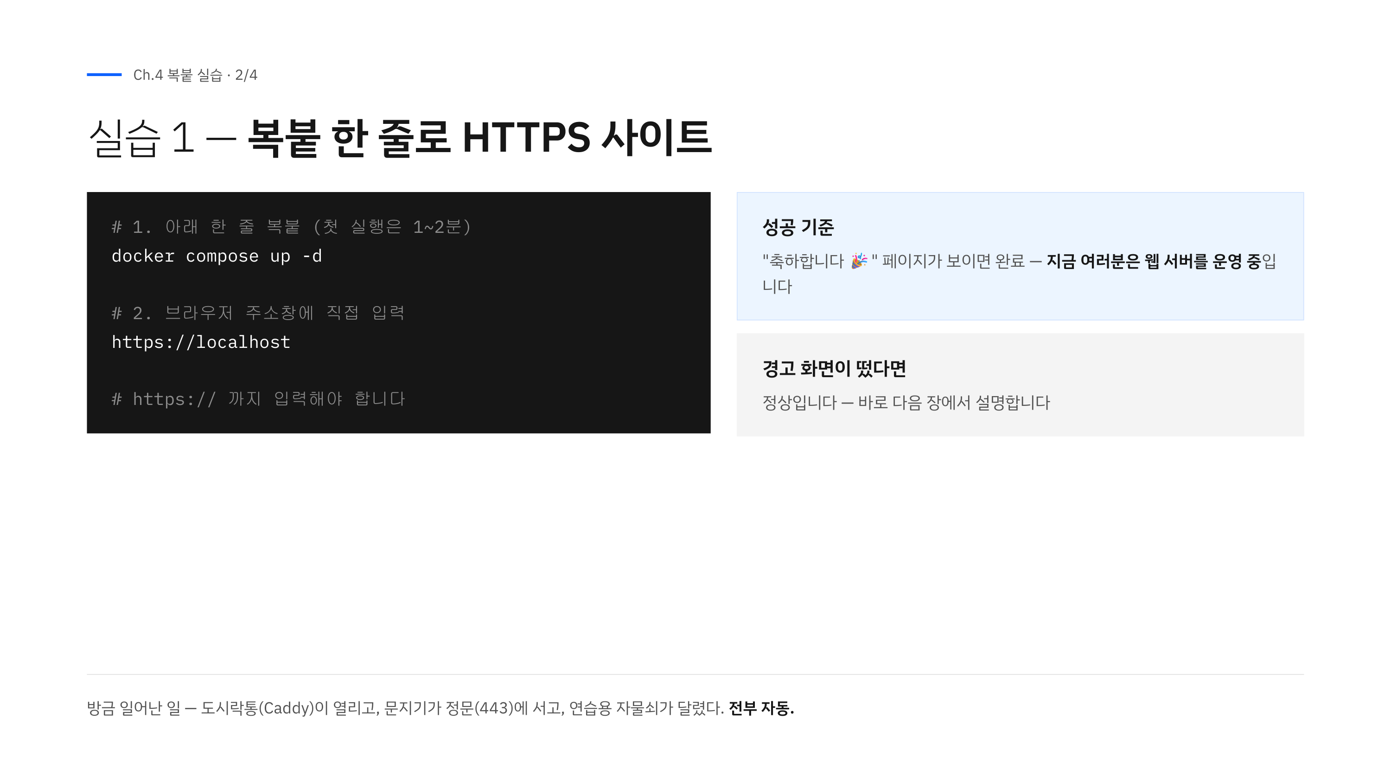
Notes:
하이라이트 순간. up -d 복붙 → 첫 실행은 다운로드 1~2분 → https://localhost 직접 입력(https 명시!). 경고 뜨면 다음 슬라이드 — 미리 '경고 떠도 정상, 바로 다음 장에서 설명' 예고. 축하 페이지 뜨면 성공 선언: 지금 웹 서버를 운영 중입니다.

Slide 17
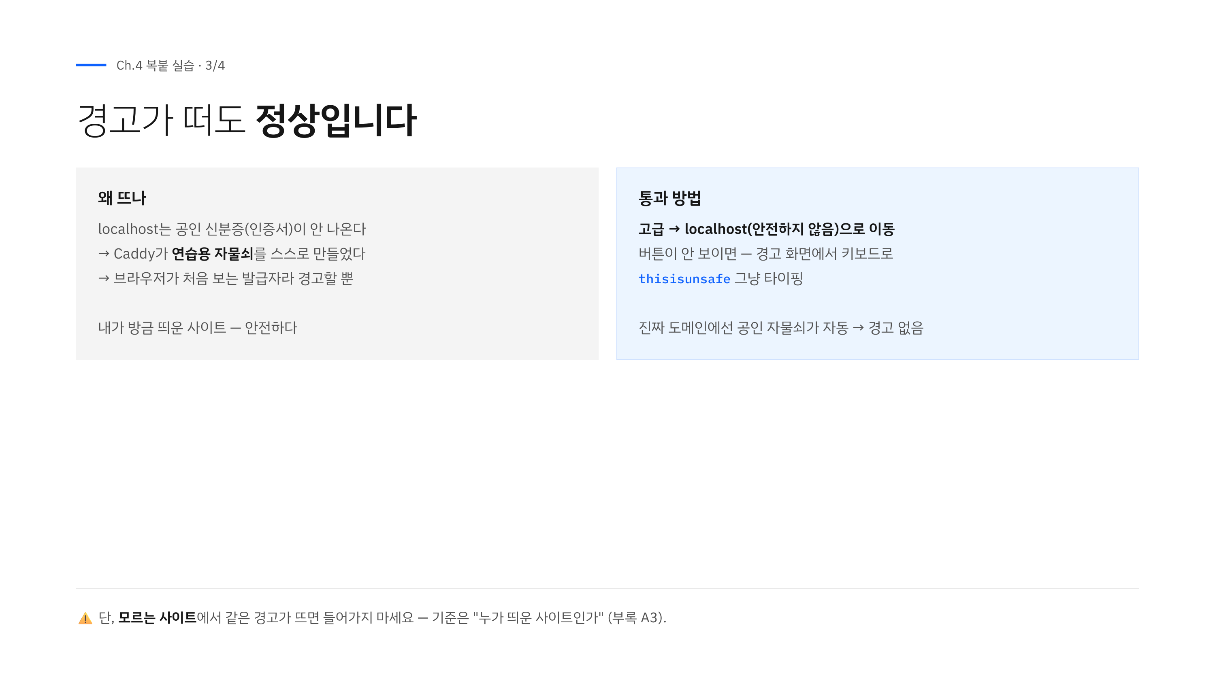
Notes:
전원이 겪는 순간 — 선제 처리. 연습용 자물쇠(Caddy 자체 발급)라 브라우저가 처음 보는 발급자일 뿐. 고급→이동, 안 보이면 thisisunsafe 타이핑. 진짜 도메인에선 공인 자물쇠가 자동이라 경고 없음. 중요한 균형: 모르는 사이트에서 같은 경고면 들어가지 말 것 — 구분 기준은 '누가 띄운 사이트인가'. 부록 A3 연결.

Slide 18
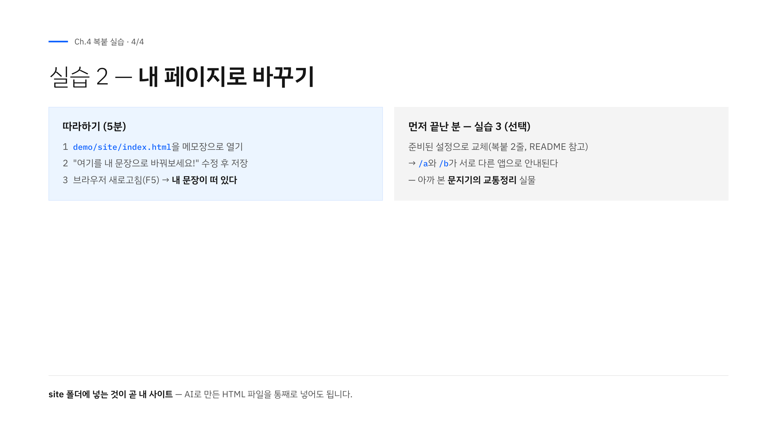
Notes:
성취의 순간. site/index.html을 메모장으로 열어 문구 수정 → 저장 → 새로고침 → 내 문장이 뜬다. site 폴더에 넣는 게 곧 내 사이트 — AI로 만든 HTML을 통째로 넣어도 된다. 빠른 사람은 실습 3(선택): 준비된 설정 복붙 교체 → /a /b가 다른 앱으로 — 10번 교통정리의 실물. 순회하며 개별 지원.

Slide 19
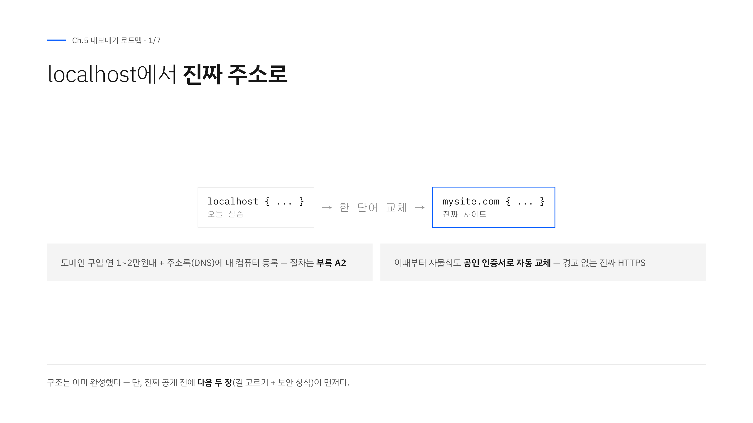
Notes:
구조는 오늘 이미 완성했다 — localhost 자리를 산 도메인으로 갈아끼우면 진짜 사이트. 도메인 구입은 연 1~2만원대, 주소록(DNS)에 내 컴퓨터 등록. 상세 절차는 부록 A2. 단 '진짜 공개'에는 다음 두 장(어디서 돌릴까 + 보안)이 먼저.

Slide 20
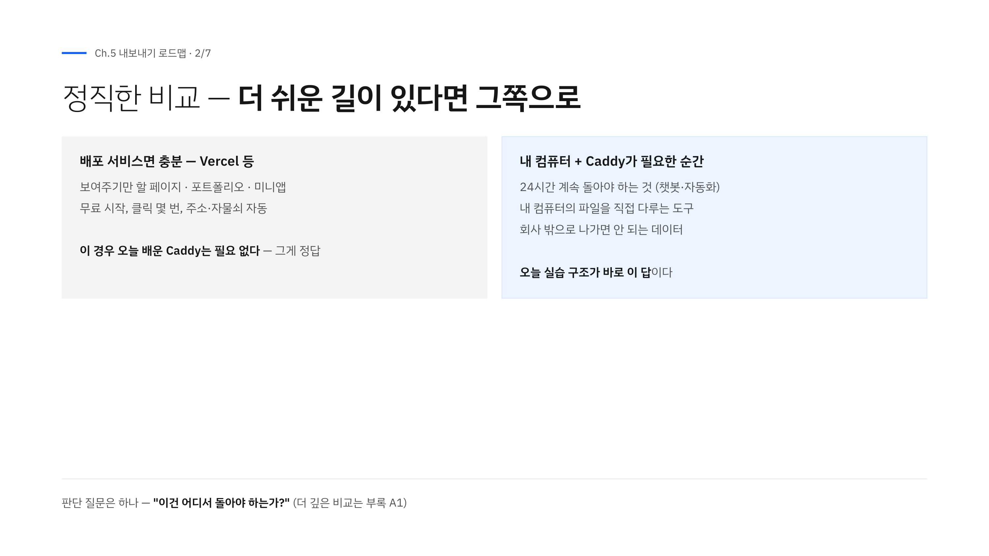
Notes:
이 강의의 신뢰 포인트 — 정직하게. 보여주기만 할 페이지는 배포 서비스(Vercel 등)가 더 쉽다: 무료, 클릭 몇 번, 주소·자물쇠 자동. Caddy가 필요해지는 순간 = 내 컴퓨터에서 계속 돌아야 하는 것: 24시간 챗봇, 내 파일 다루는 도구, 밖에 못 올리는 데이터. 판단 질문 하나: 이건 어디서 돌아야 하는가.

Slide 21
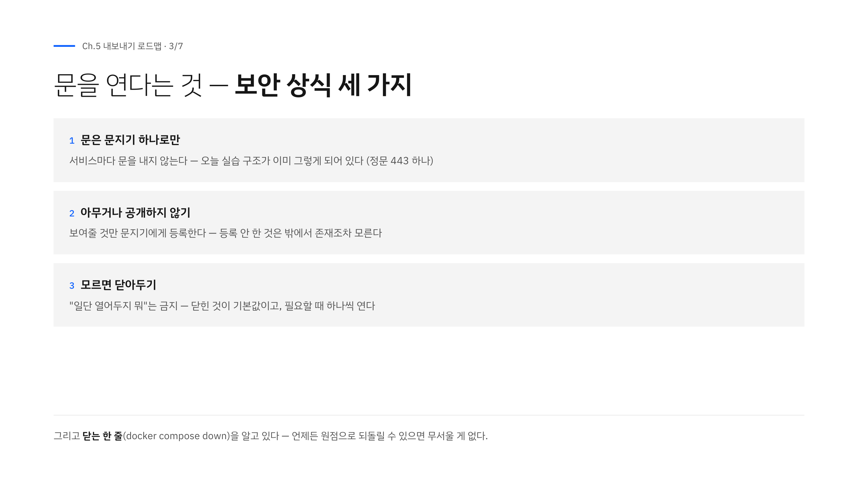
Notes:
겁먹지 않게 — 원칙 3개면 된다. ①문은 문지기 하나로만(서비스마다 문 내지 않기 — 오늘 구조가 이미 그렇다) ②아무거나 공개하지 않기(보여줄 것만 문지기에 등록) ③모르면 닫아두기(닫힌 게 기본값, '일단 열어두지 뭐' 금지). 그리고 되돌리기 한 줄(compose down)을 알면 무섭지 않다. 오늘 실습은 애초에 공개 아니었음 리마인드.

Slide 22
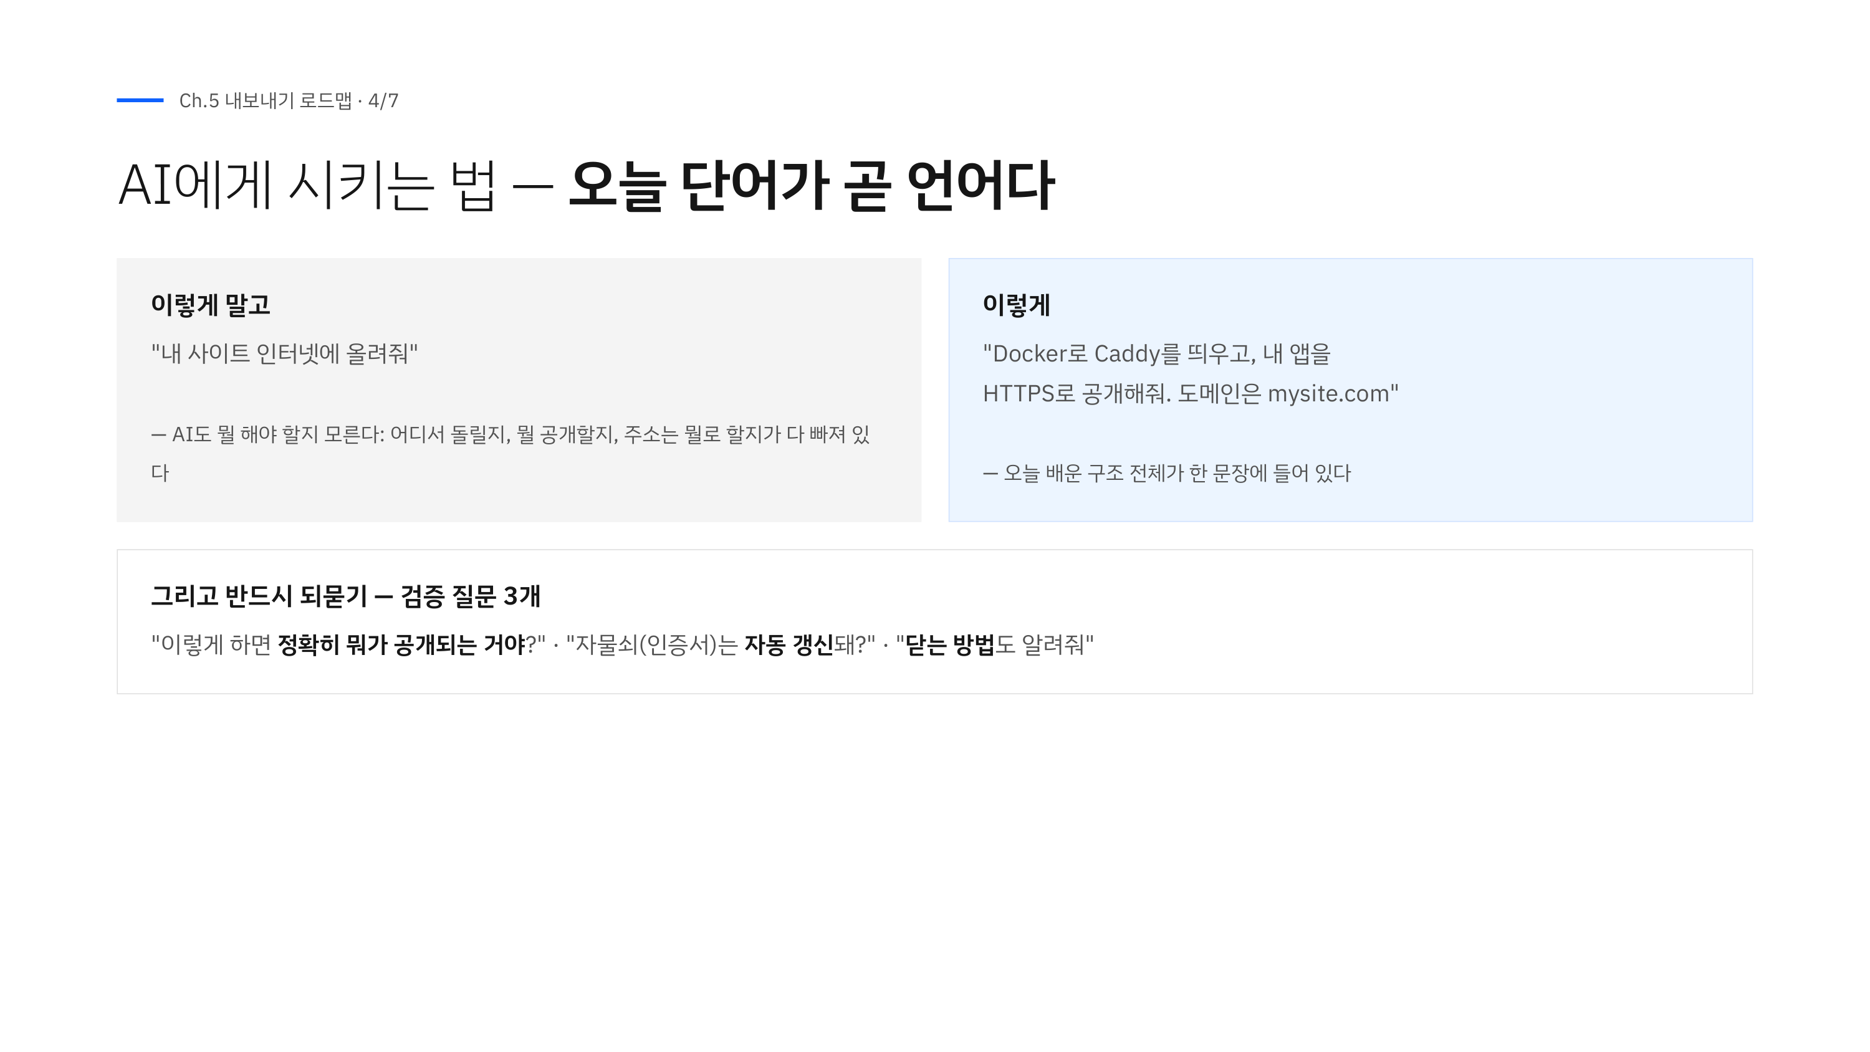
Notes:
오늘의 실전 수확 — 배운 단어가 곧 AI에게 시키는 언어다. 나쁜 요청 vs 좋은 요청 대비. 그리고 검증 질문 3개 — 뭐가 공개되나 / 자물쇠 자동 갱신되나 / 닫는 방법은. AI가 해줘도 검증할 눈은 내 것이어야 한다.

Slide 23
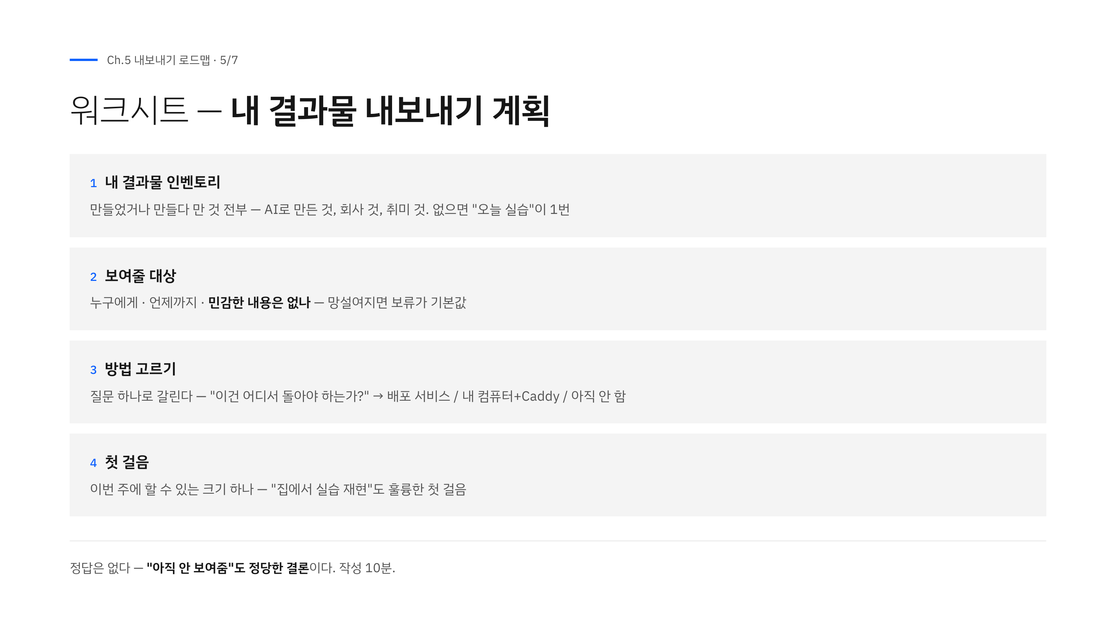
Notes:
이제 각자의 결과물로. 4단계 설명. 만든 게 없는 분은 '오늘 실습 재현'이 첫 걸음. 정답 없음 — '아직 안 보여줌'도 정당한 결론. 민감한 내용(개인정보·회사 자료) 있으면 보류가 기본값. 작성 10분.

Slide 24
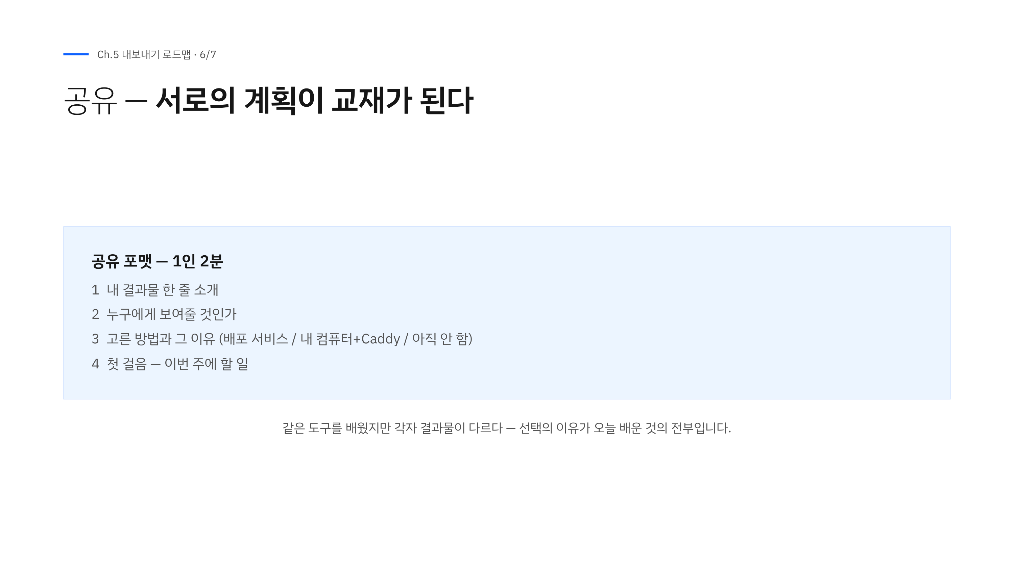
Notes:
서로의 결과물과 계획이 두 번째 교재. 공유 포맷 안내 — 결과물 한 줄, 보여줄 대상, 고른 방법과 이유, 첫 걸음. 2~3명. 작성 중 순회 지원 — 막힌 분은 같이 채워주기.

Slide 25
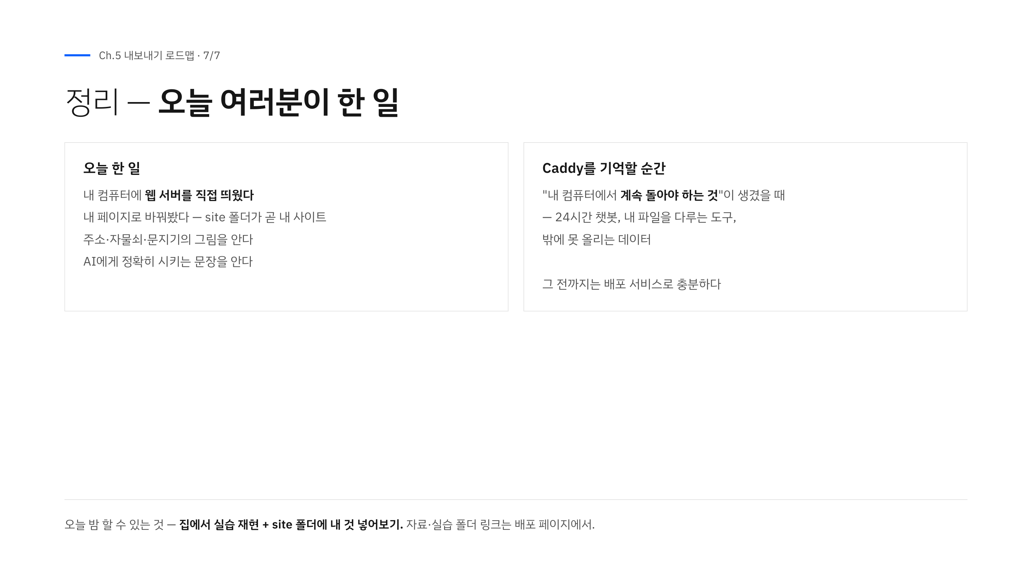
Notes:
오늘 한 일 세 줄: 띄웠다(웹 서버 운영), 고쳤다(내 페이지), 원리를 안다(주소·자물쇠·문지기). Caddy를 기억할 순간 = '계속 돌아야 하는 것'이 생겼을 때. 오늘 밤 숙제 아닌 숙제: 집에서 실습 재현 + site에 내 것 넣기. 자료 링크 안내. 질문 → 부록 대기.

Slide 26
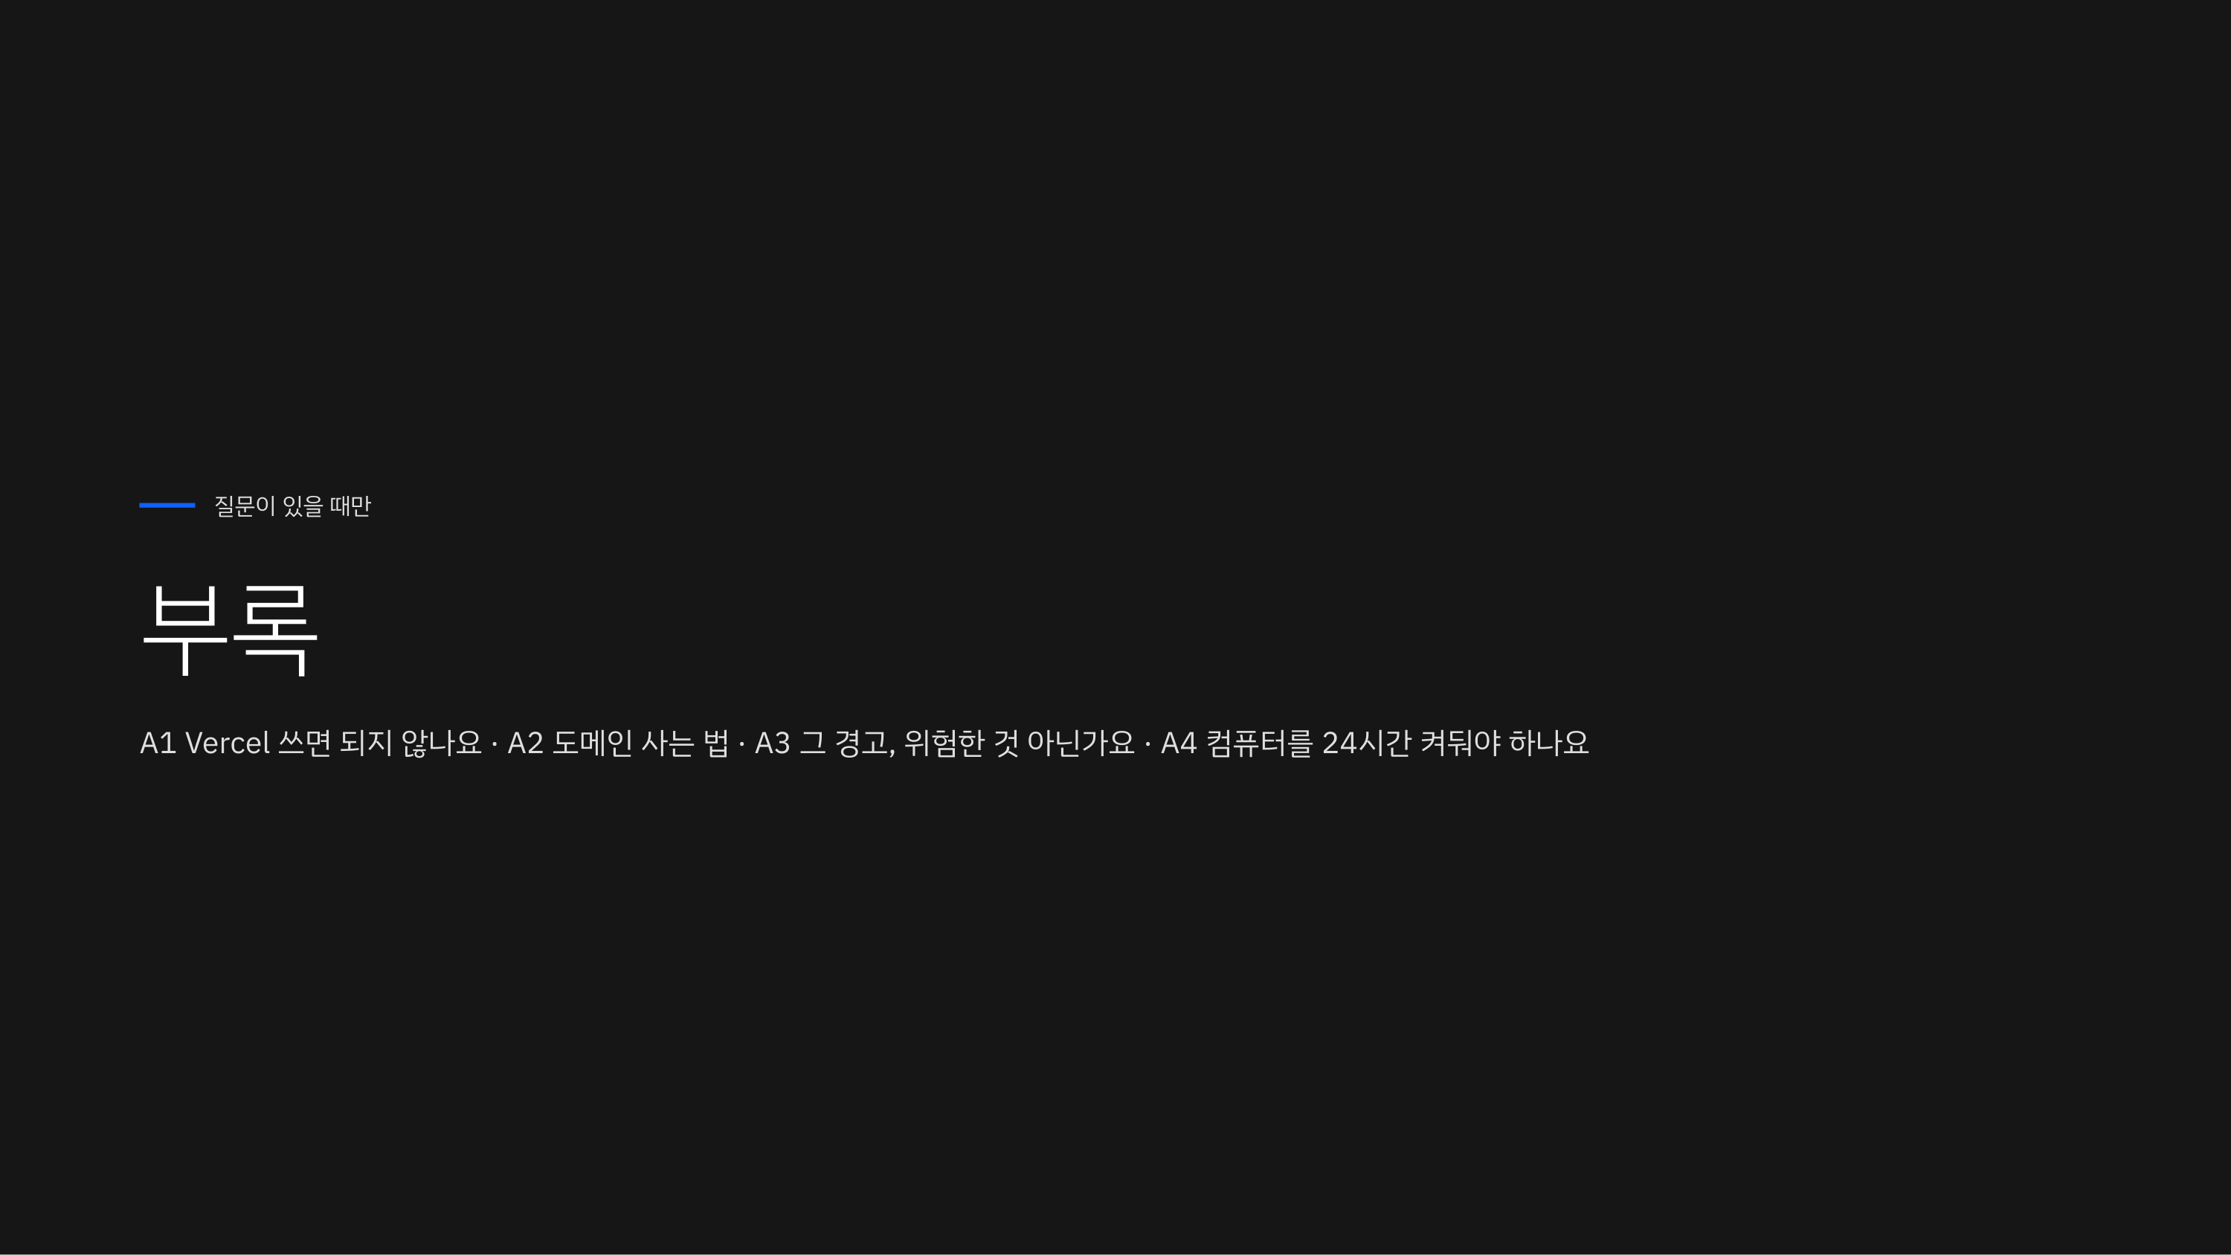
Notes:
여기서부터는 질문이 나올 때만 띄우는 예비 슬라이드 4장.

Slide 27
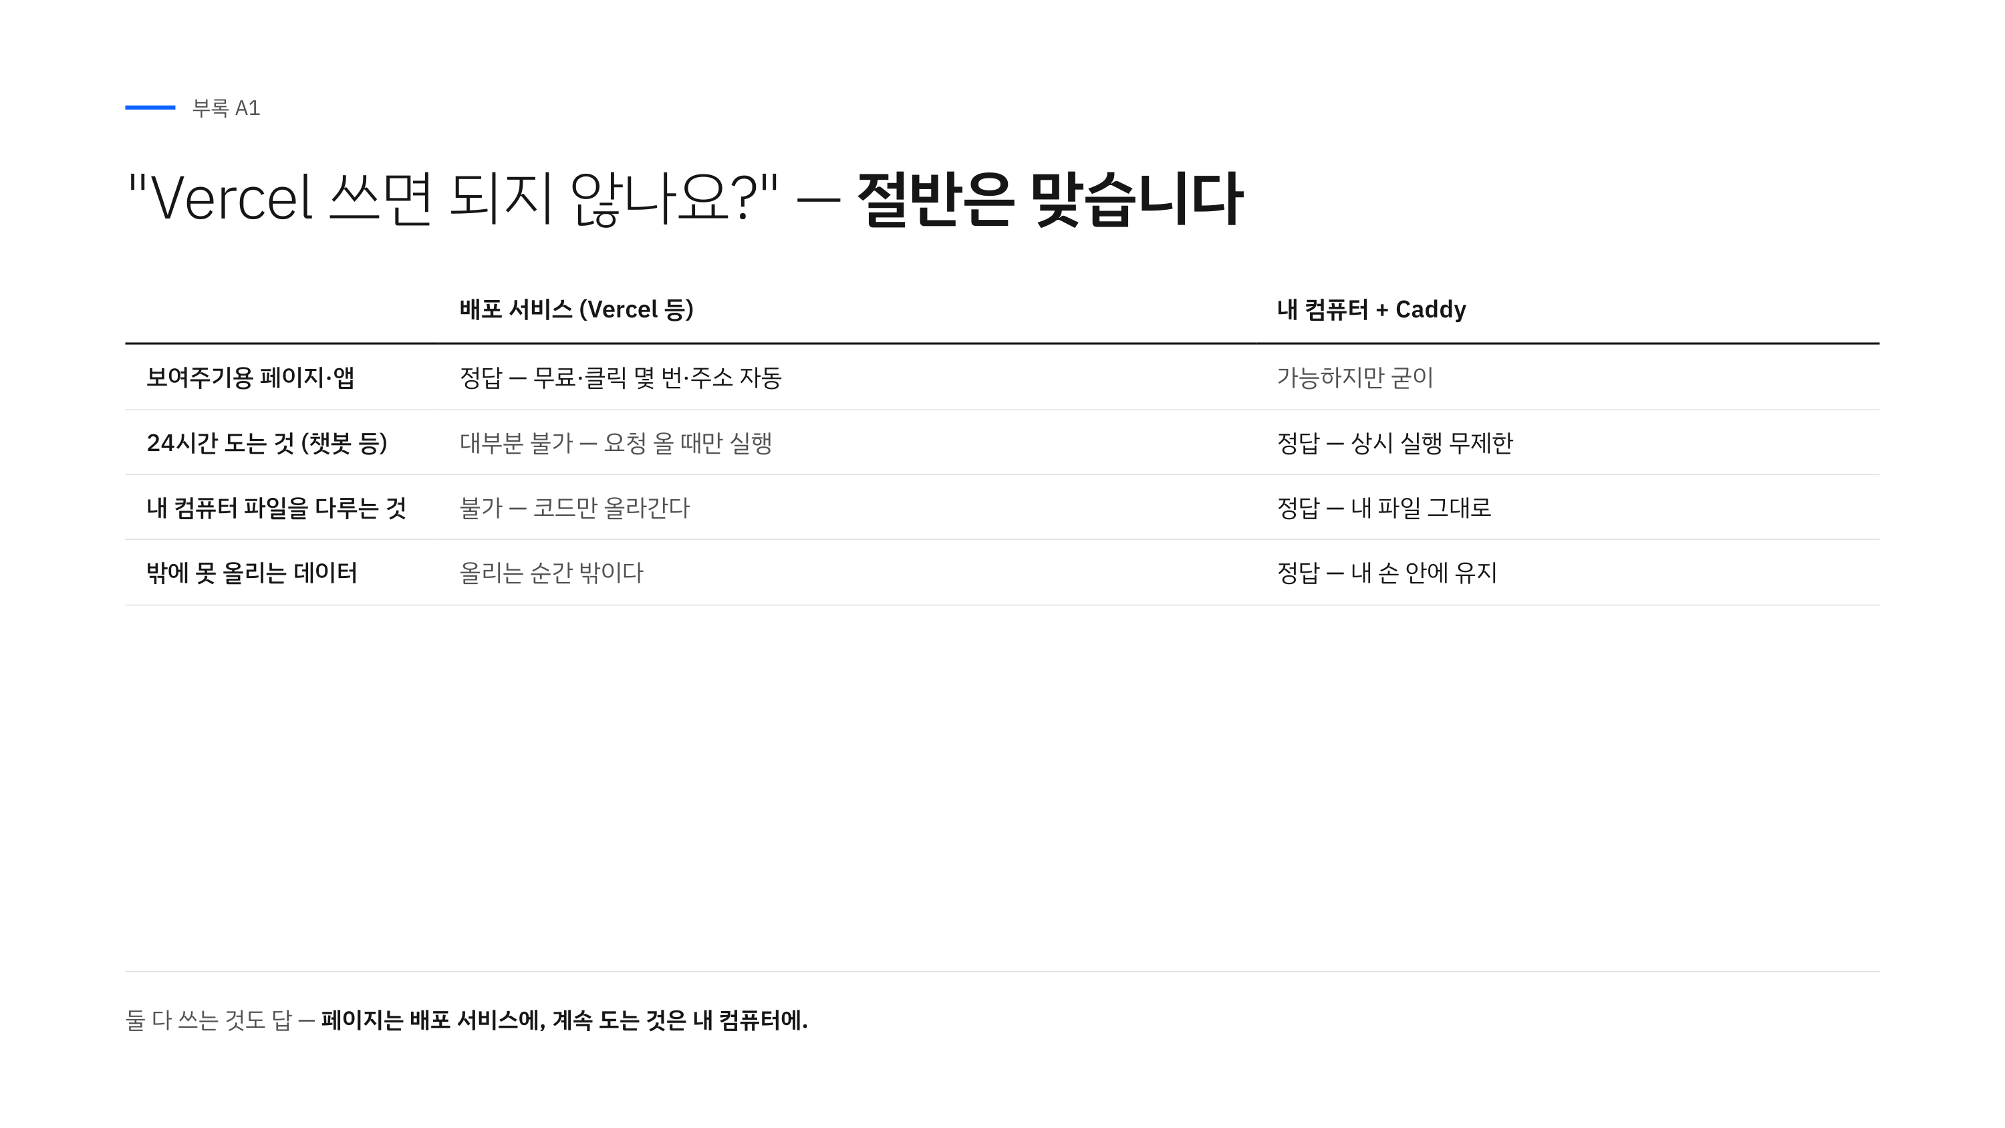
Notes:
절반은 맞다 — 정면 인정. 19번의 확장판. 배포 서비스가 정답인 목록 vs 내 컴퓨터가 정답인 목록. 갈림길은 '계속 돌아야 하는가'. 둘 다 쓰는 것도 답: 페이지는 Vercel, 챗봇은 내 컴퓨터.

Slide 28
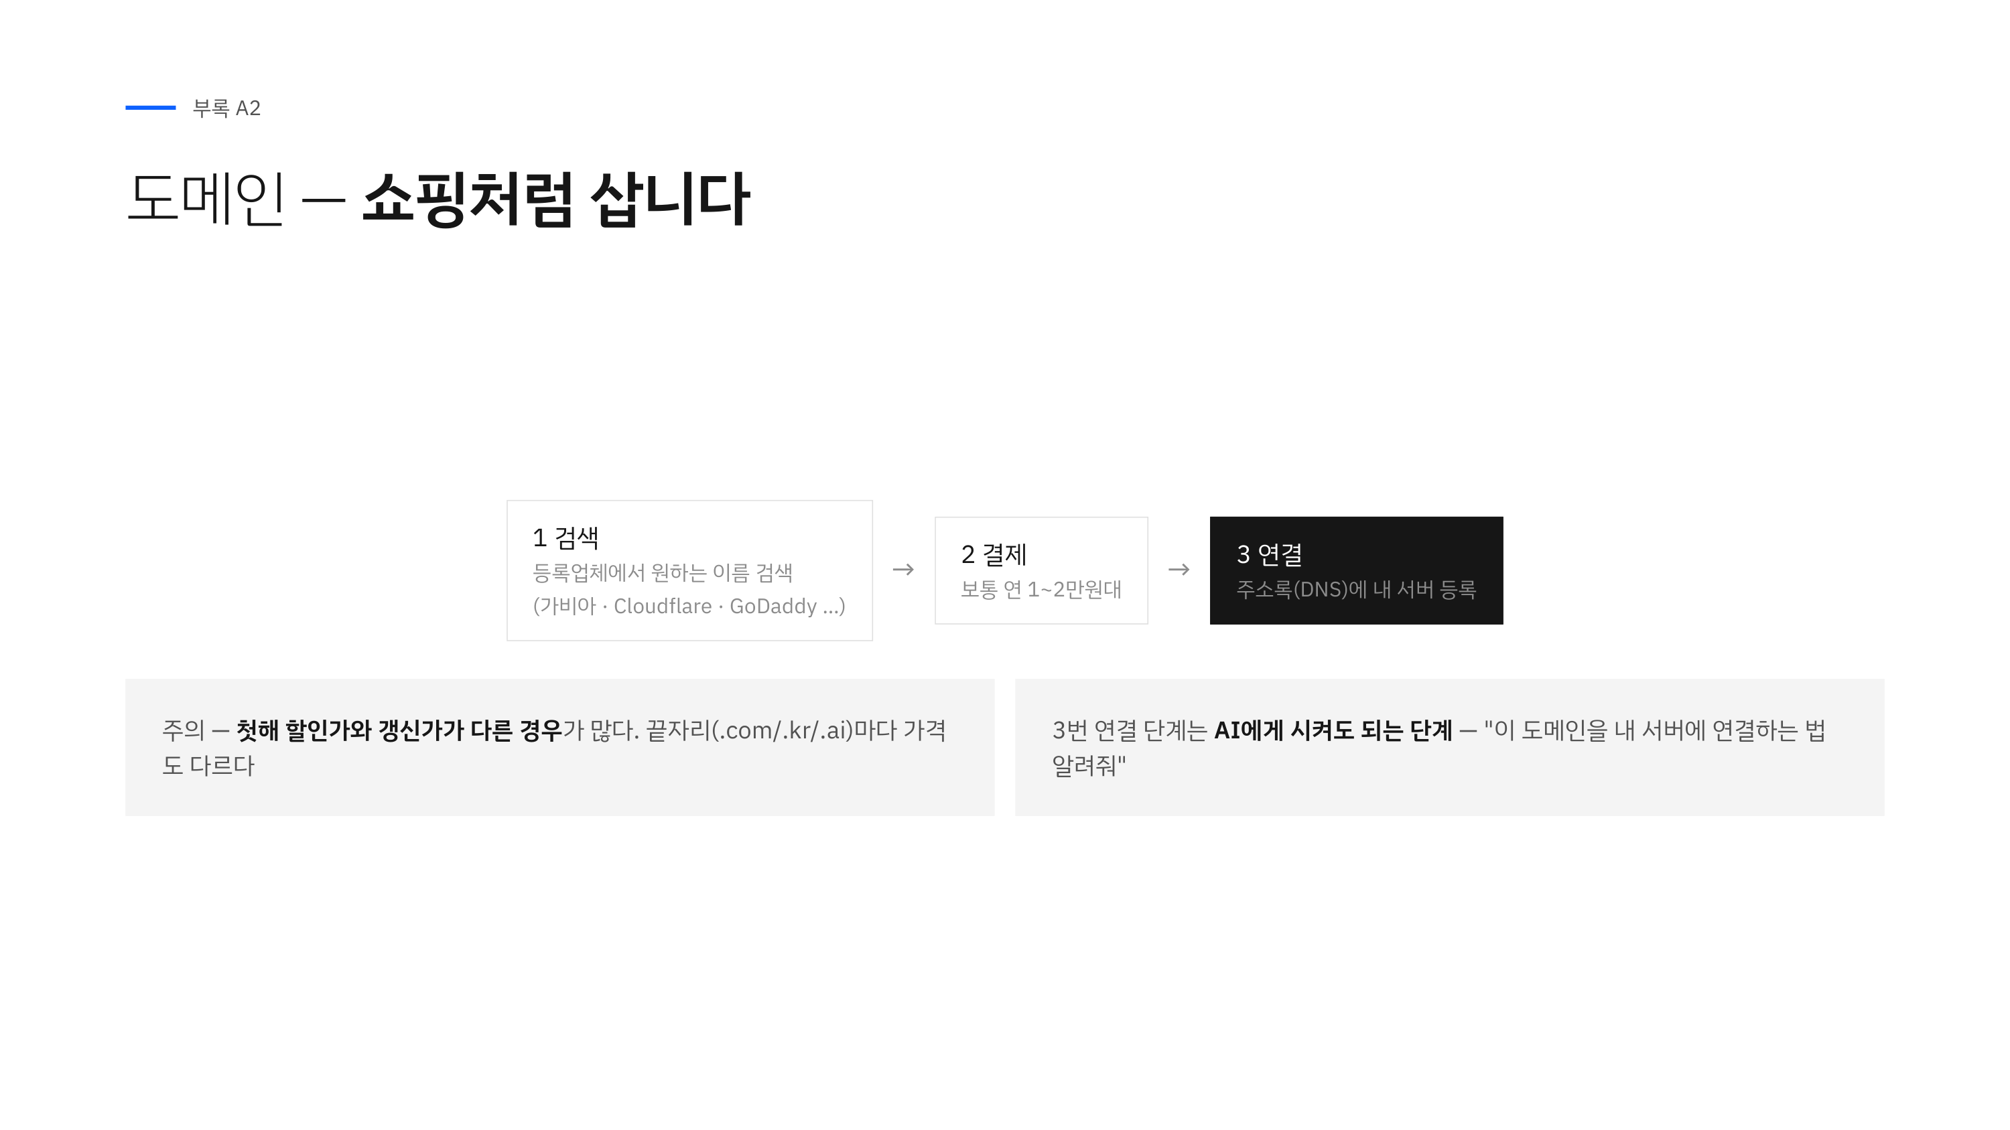
Notes:
쇼핑처럼 산다 — 등록업체(가비아·Cloudflare·GoDaddy 등)에서 검색→결제→연결. 연 1~2만원대. 주의: 첫해 할인가와 갱신가 다름, .com/.kr 등 끝자리마다 가격 다름. 연결 = 주소록(DNS)에 내 서버 등록 — 이건 AI에게 시켜도 되는 단계.

Slide 29
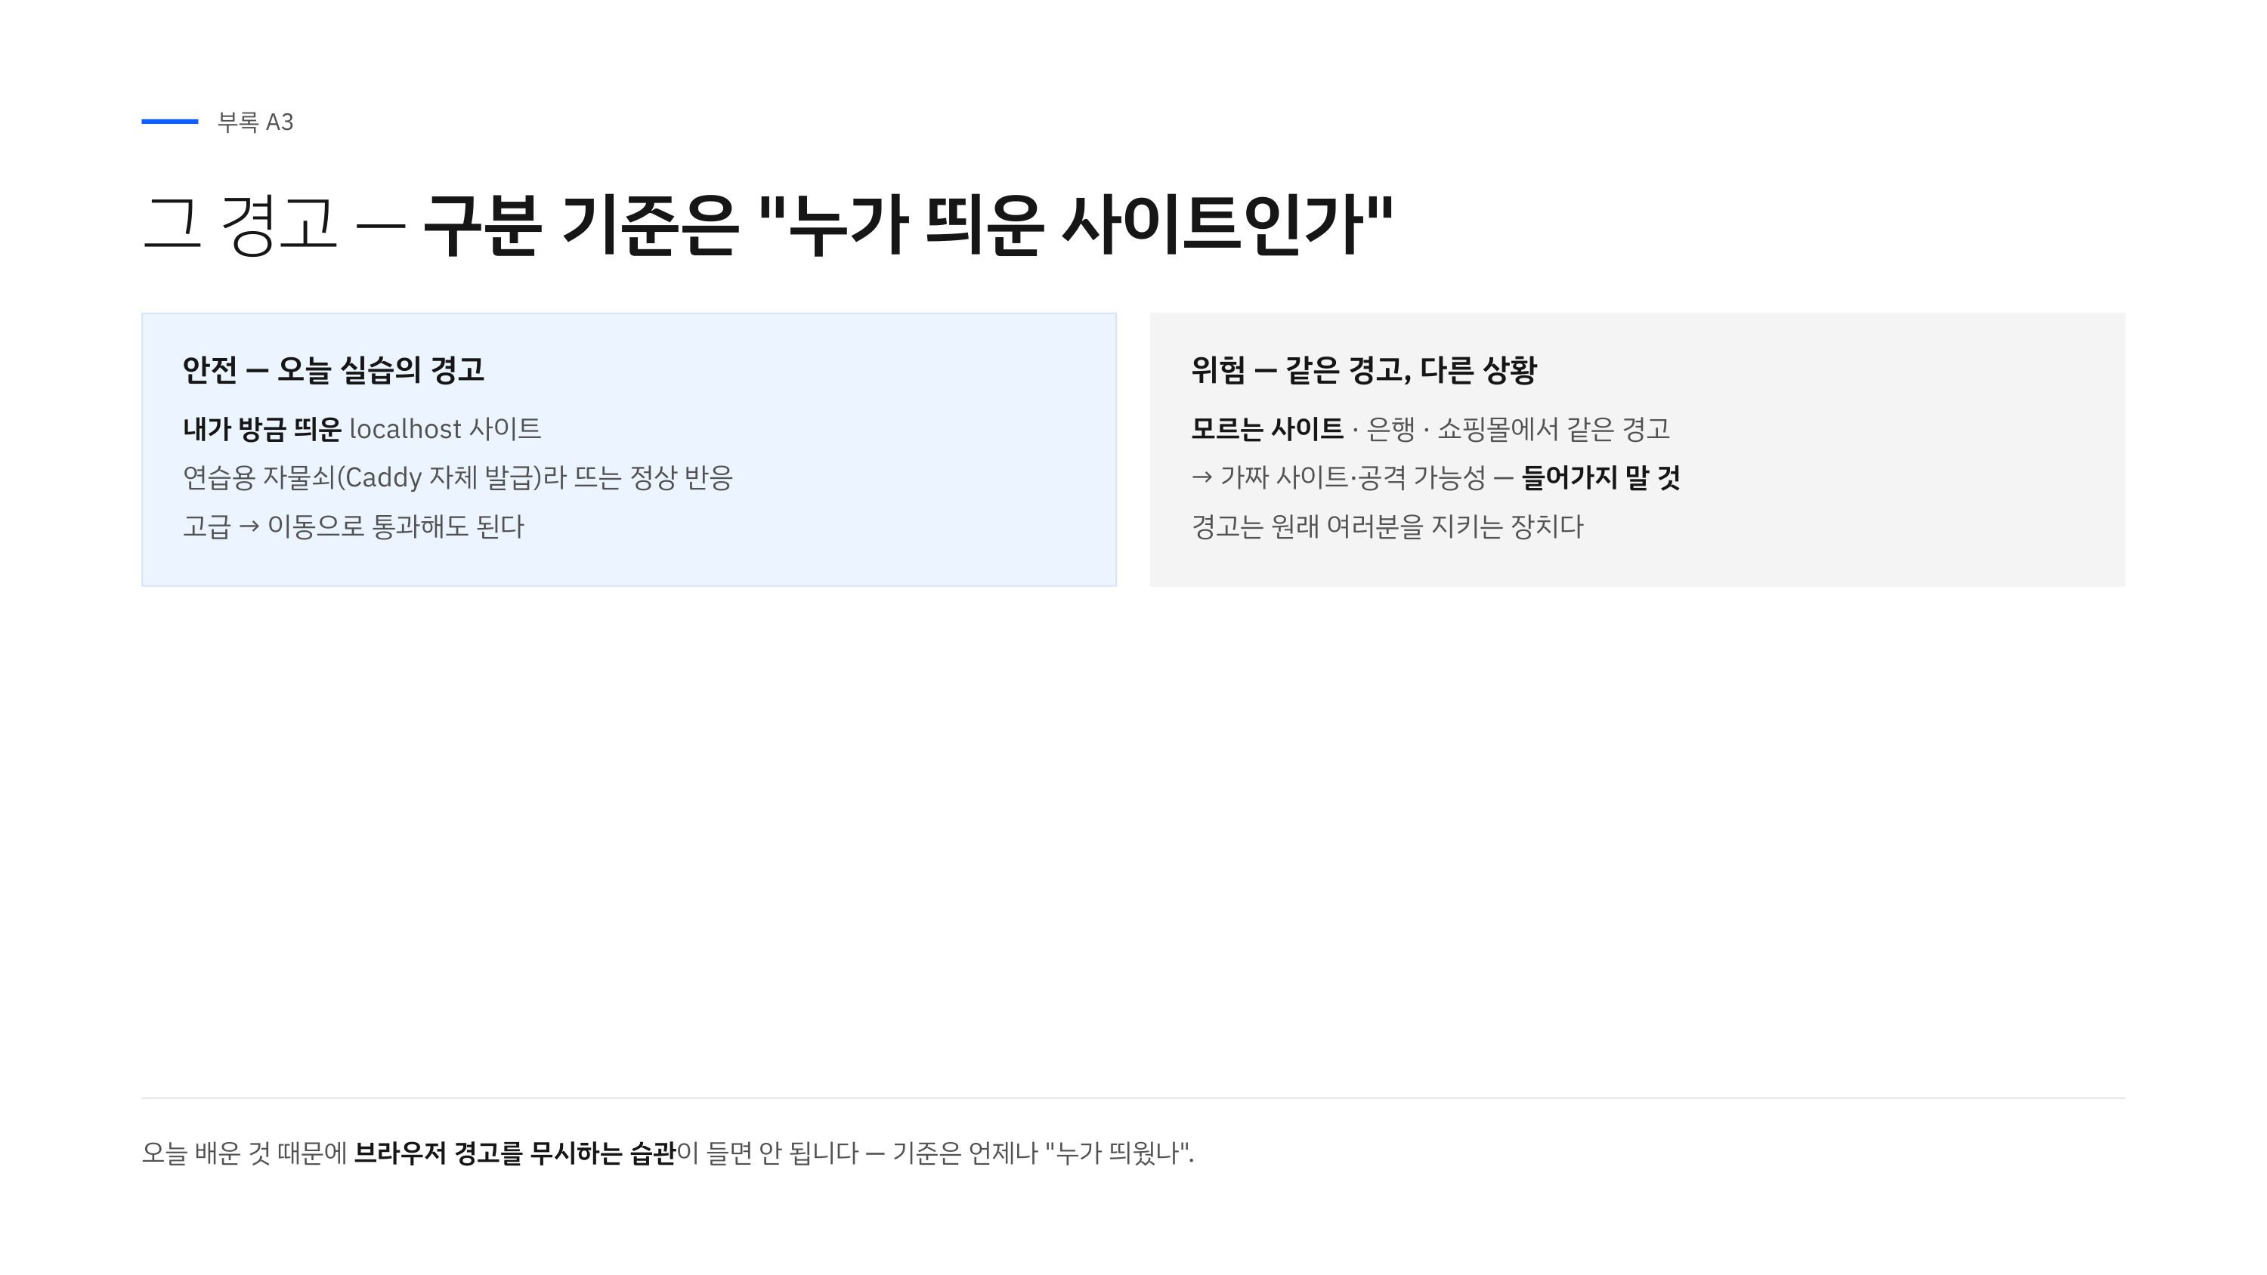
Notes:
오늘 것은 연습용 자물쇠라서 뜨는 정상 경고 — 하지만 이 경고 자체는 원래 중요한 보호 장치다. 구분 기준은 '누가 띄운 사이트인가': 내가 방금 띄운 localhost = 안전 / 모르는 사이트·은행·쇼핑몰에서 같은 경고 = 절대 진입 금지. 브라우저 경고를 무시하는 습관을 들이면 안 된다는 균형 메시지.

Slide 30
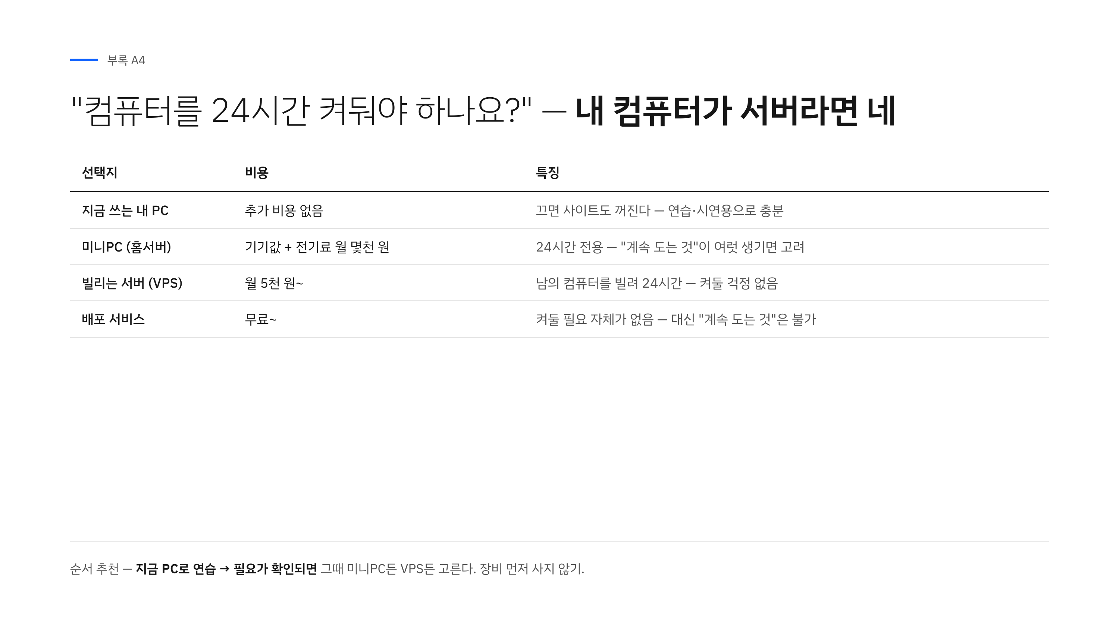
Notes:
내 컴퓨터가 서버면 그렇다 — 끄면 사이트도 꺼진다. 선택지 4개: 내 PC(무료지만 켜둬야)/미니PC(전기료 월 몇천원)/빌리는 서버 VPS(월 5천원~)/배포 서비스(켜둘 필요 없음, 대신 상시 실행 불가). 용도별 매칭으로 답.

